Slide 1
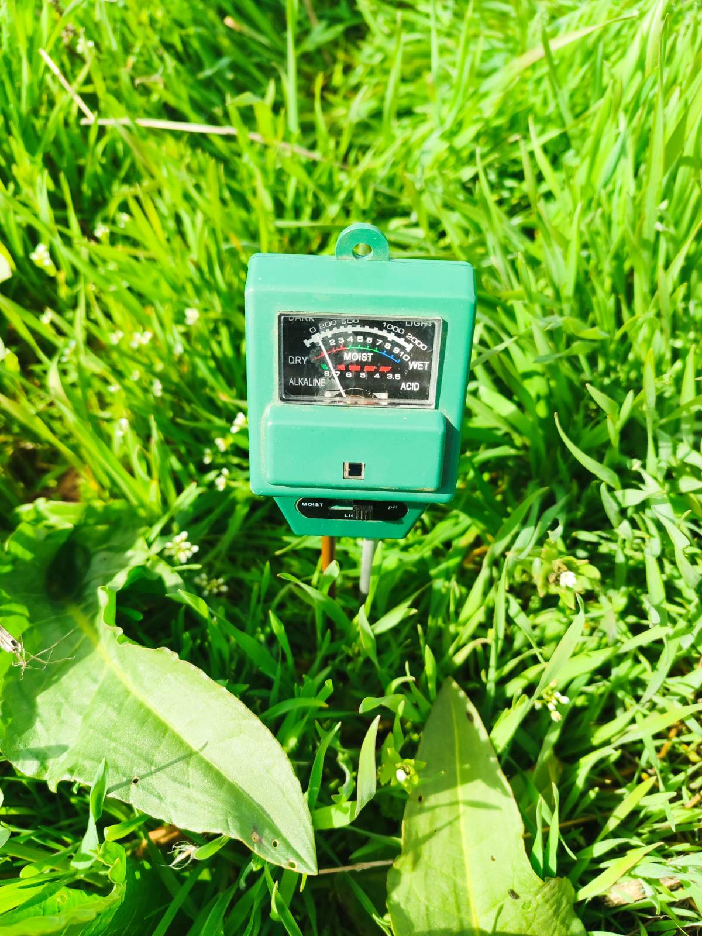
Всеукраїнський інтерактивний конкурс «МАН-Юніор Дослідник»
Номінація: «Еколог-Юніор»
Щавель кінський як індикатор стану та якості ґрунтів на території села Глодоси
Автор: Бондаренко Кароліна Олександрівна,
Учениця 9-А класу Глодоського ліцею Глодоської сільської ради Новоукраїнського району Кіровоградської області, слухач секції «Екологія» Кіровоградської Малої академії наук учнівської молоді.
Керівник: Мохонько Анжела Анатоліївна, вчитель хімії та біології Глодоського ліцею Глодоської сільської ради Новоукраїнського району Кіровоградської області.
Фото автора роботи, зроблено 02. 04.25 р.

Slide 2
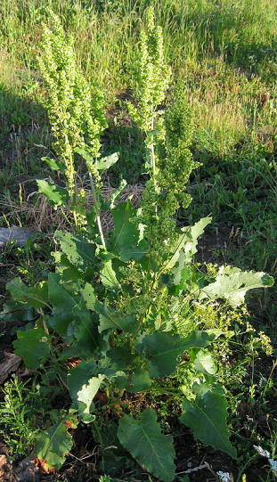
Актуальність роботи
Використання рослин-індикаторів, таких як кінський щавель, є ефективним та економічно вигідним методом оцінки стану ґрунтів. Це дозволяє швидко та надійно виявляти проблемні ділянки, де потрібні детальніші дослідження. Адже щавель кінський є показником підвищеної кислотності, надмірного зволоження та збіднення ґрунтів на поживні речовини. Його масове поширення може свідчити про погіршення ґрунтових характеристик та необхідність їхньої корекції. Визначення зв’язку між ростом цієї рослини та фізико-хімічними показниками ґрунту дозволить оцінити екологічний стан земель на території села Глодоси та запропонувати заходи для їх покращення.
Фото автора роботи, зроблено 17.07.24 р.

Slide 3
Мета роботи:
Встановлення залежності між щільністю заростання щавлю кінського та фізико-хімічними властивостями ґрунтів з різним рівнем антропогенного навантаження та функціональним використанням на території села Глодоси.
Завдання роботи:
Охарактеризувати морфологічні та екологічні особливості щавлю кінського.
Проаналізувати дослідні ділянки з різною щільністю заростання щавлем кінським, враховуючи їх антропогенне навантаження.
Здійснити основні фізико-хімічні властивості ґрунтів (pH, вміст важких металів, вміст органічних речовин)на досліджуваних ділянках.
Встановити кореляцію між поширенням щавлю кінського та показниками стану ґрунтів.

Slide 4
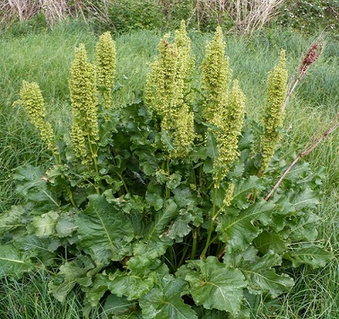
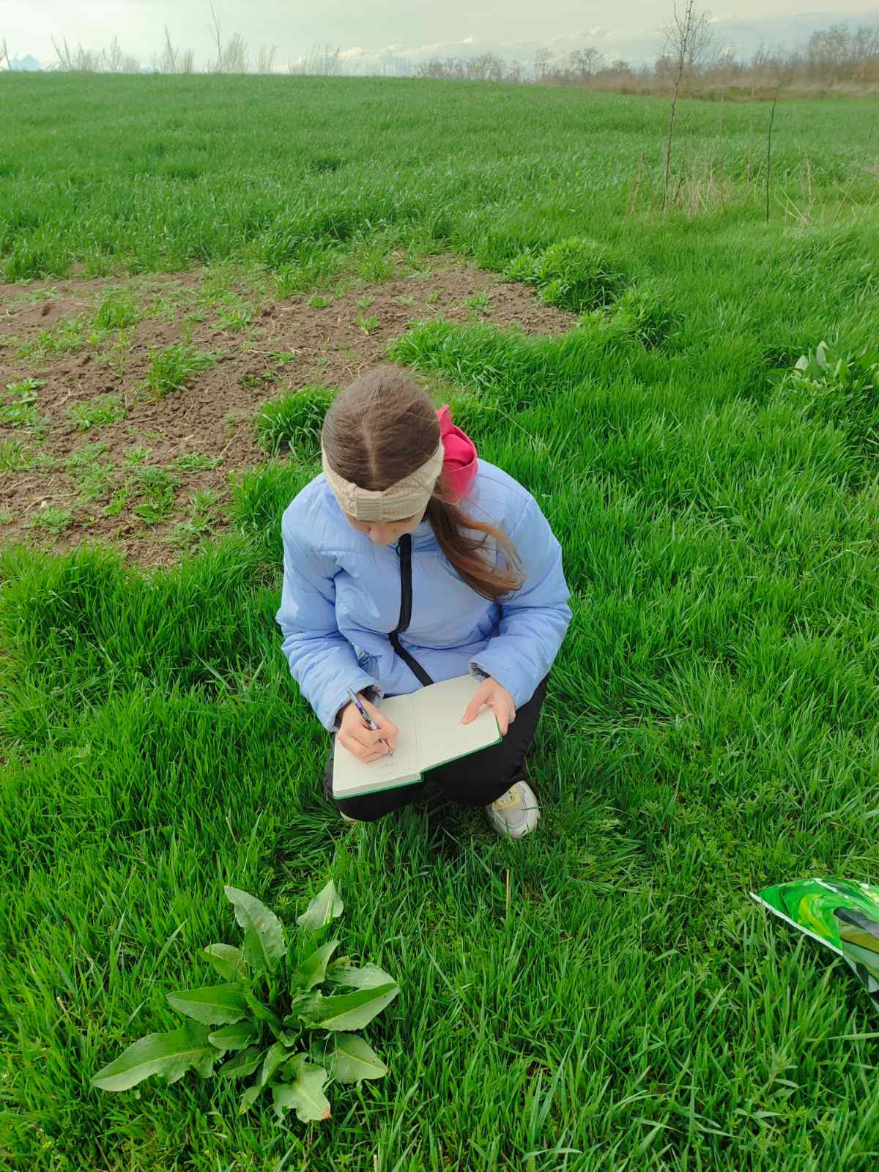
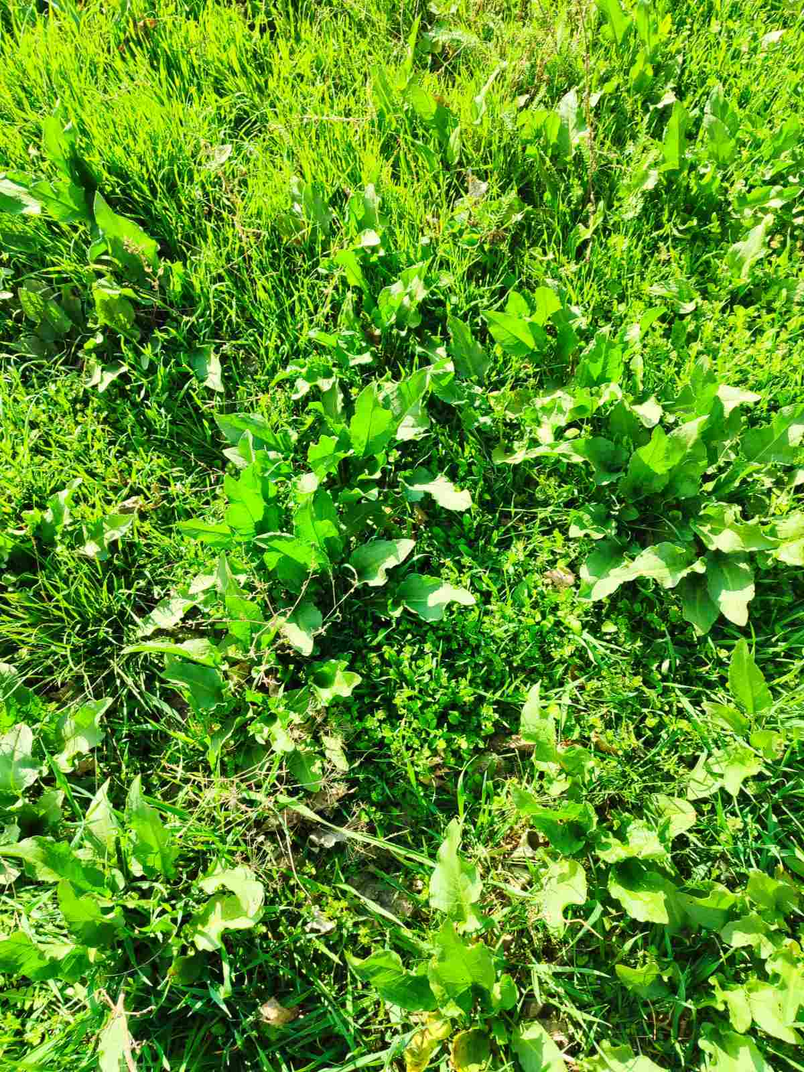
Об’єкт дослідження – популяції щавлю кінського.
Предмет дослідження – взаємозв’язок між станом ґрунтів та рівнем поширеності щавлю кінського як індикаторної рослини.
Методи дослідження: теоретичні (аналіз, узагальнення); емпіричні (спостереження, вимірювання, зважування, лабораторний експеримент); спеціальні (візуальний; кількісний; метод пробних ділянок ); статистичні.
Фото автора роботи, зроблено в період 21.05.24 – 02. 04.25 р.

Slide 5
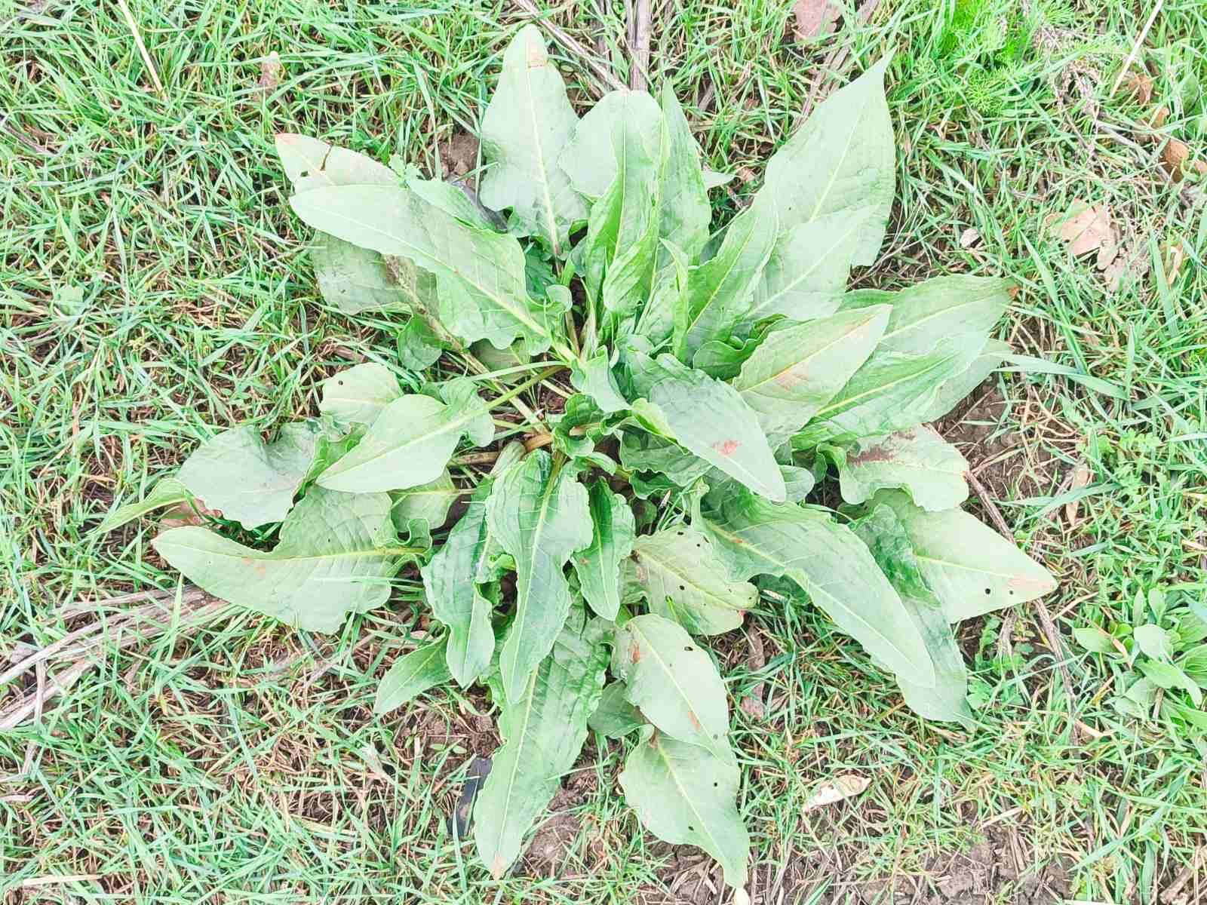
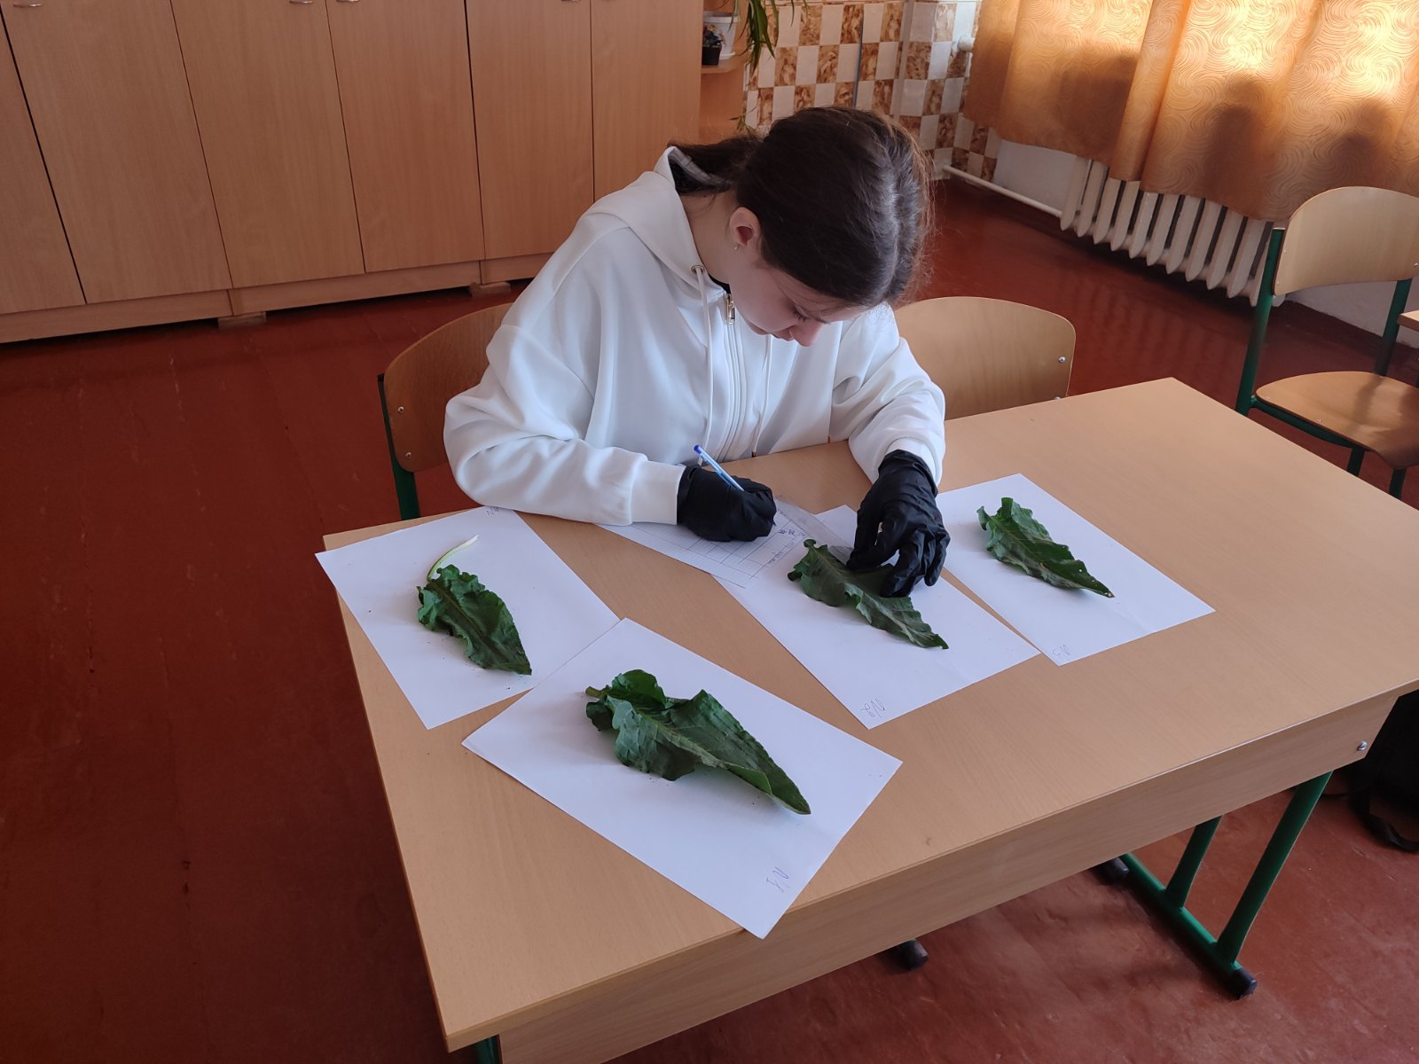
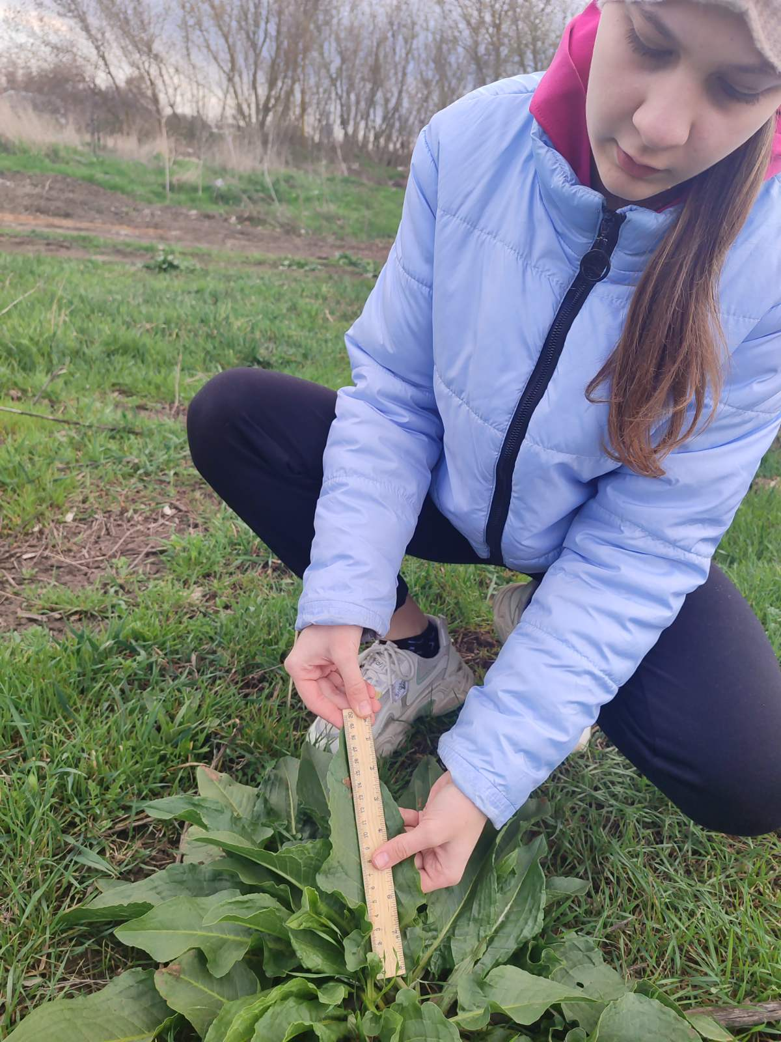
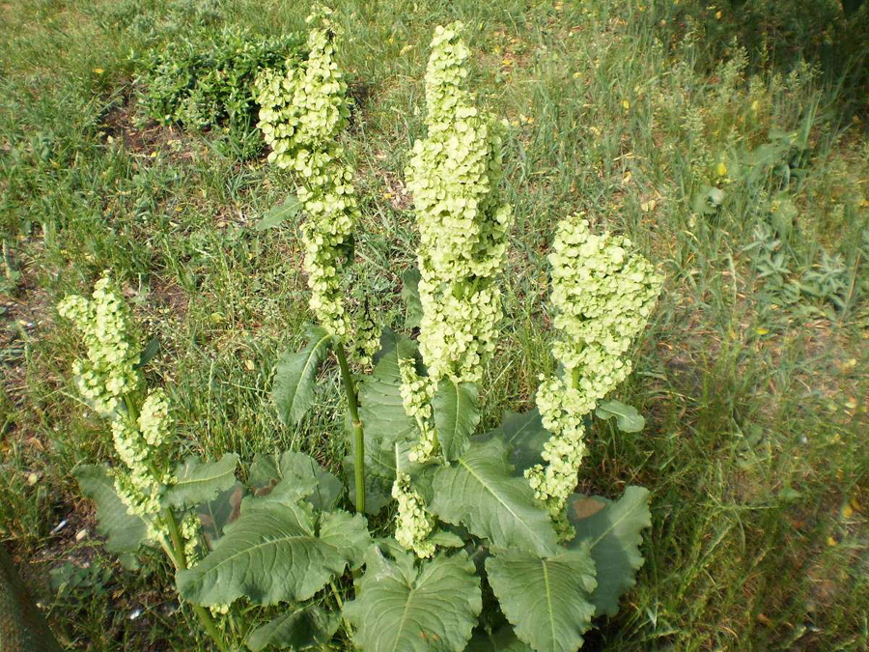
Вивчення морфологічних та екологічних особливостей
Фото автора роботи, зроблено в період 21.05.24 – 02. 04.25 р.

Slide 6
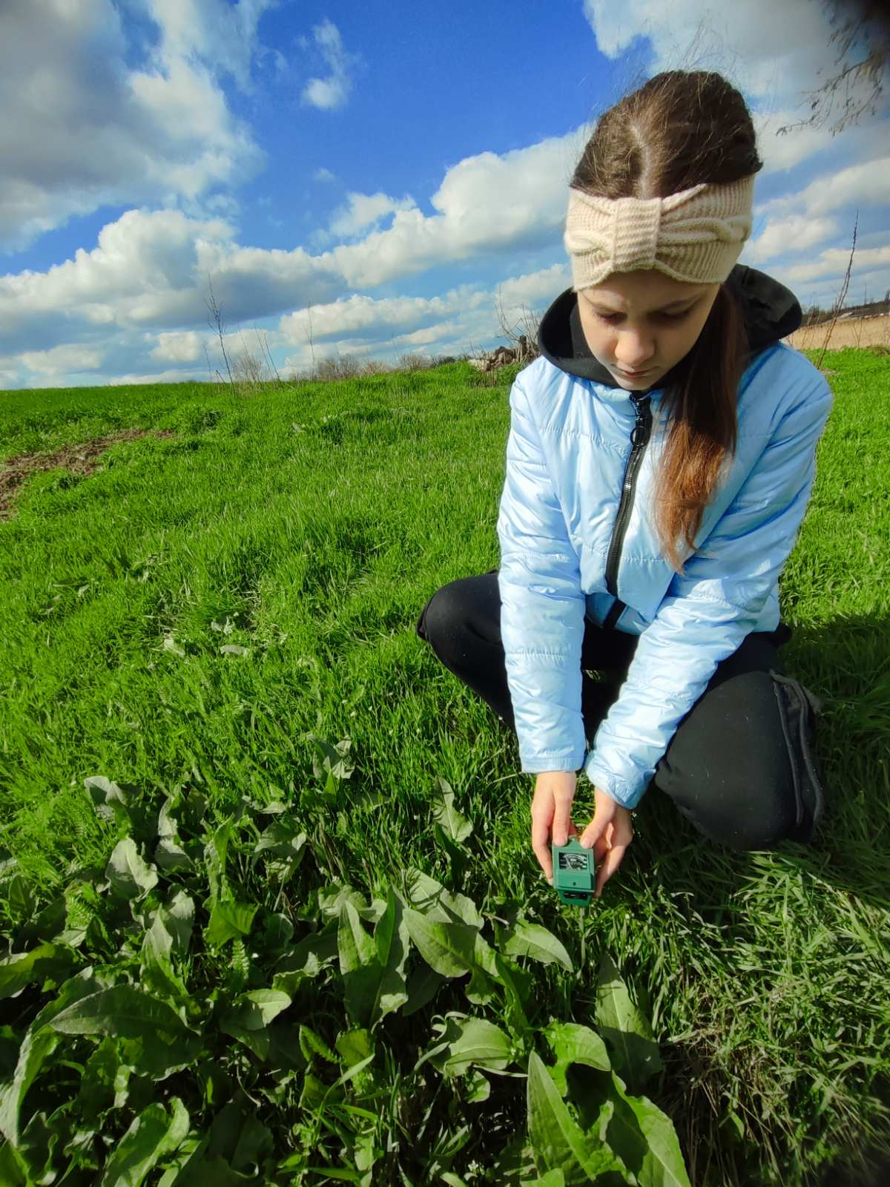
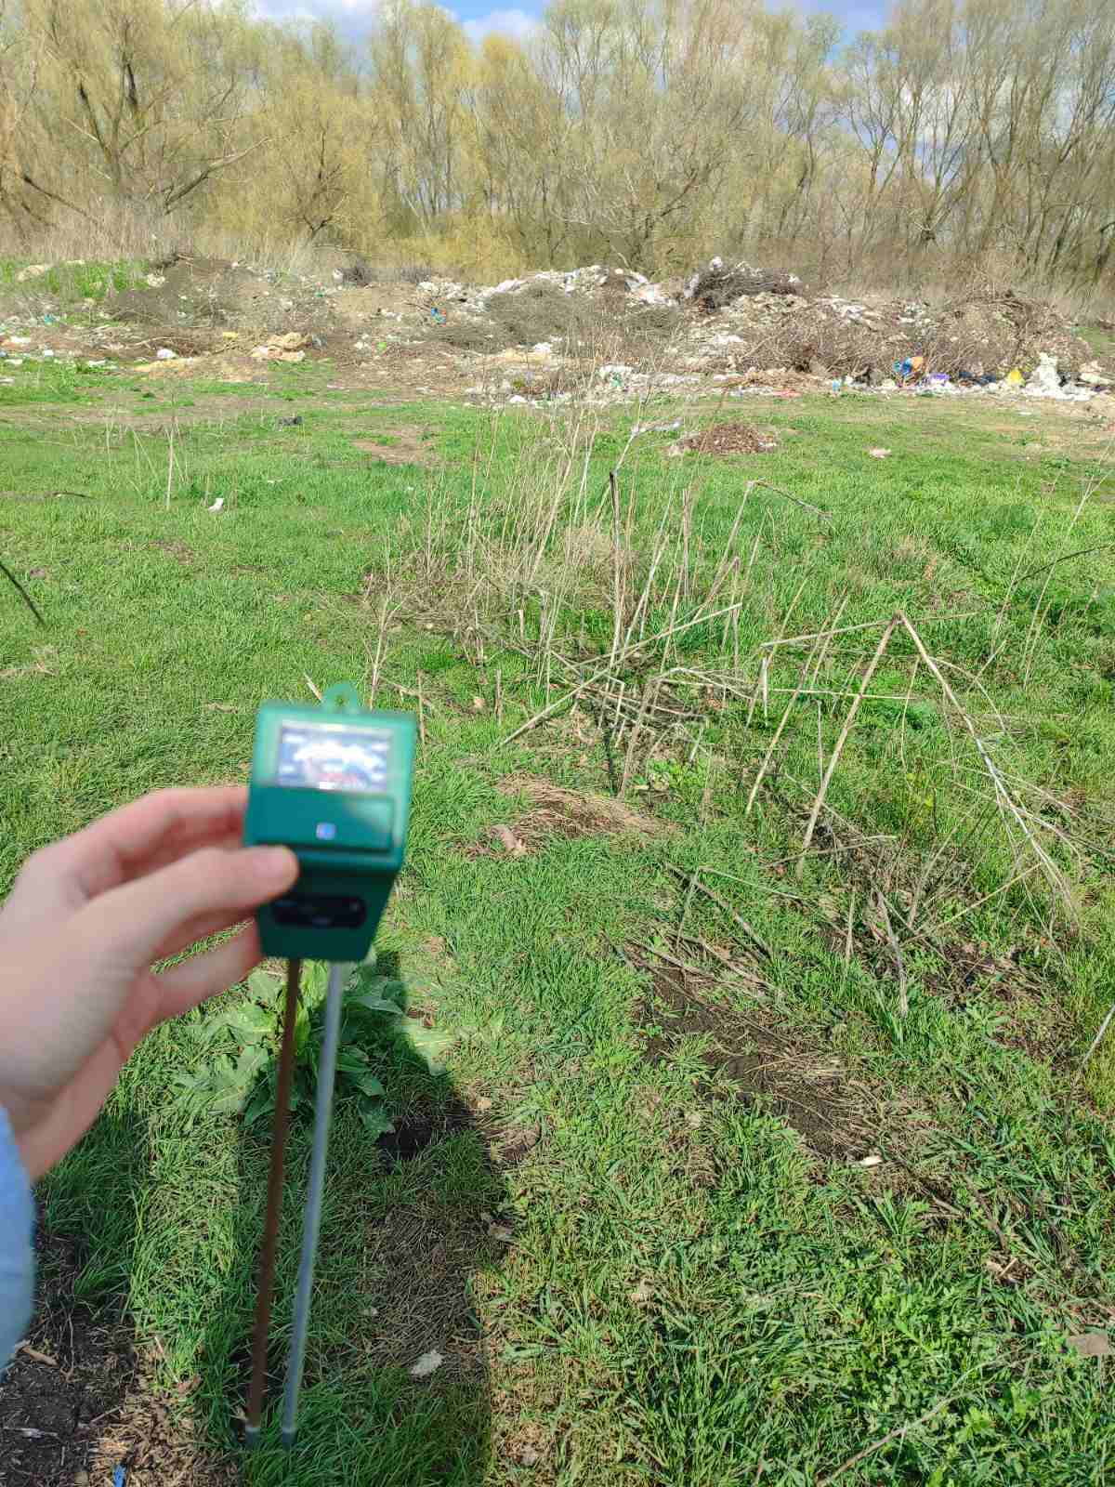
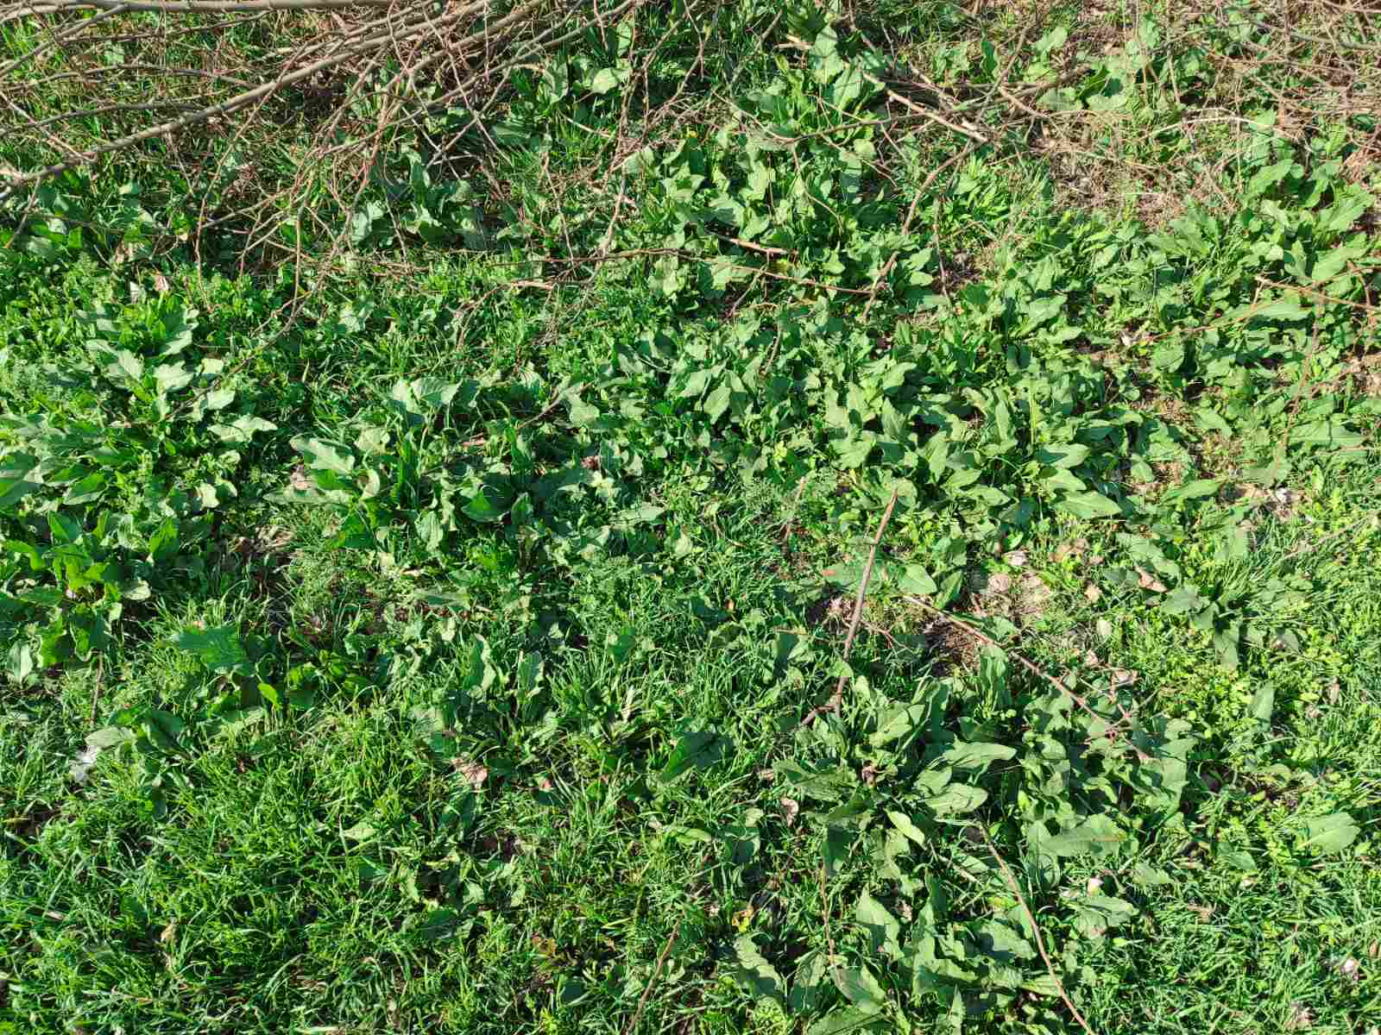
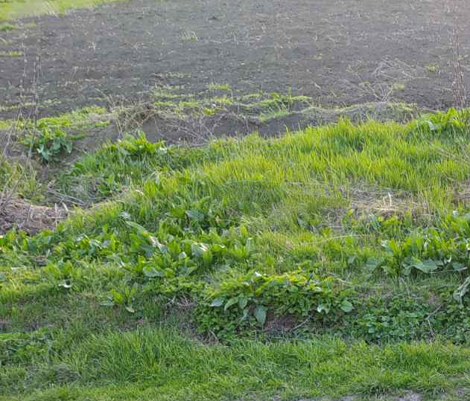
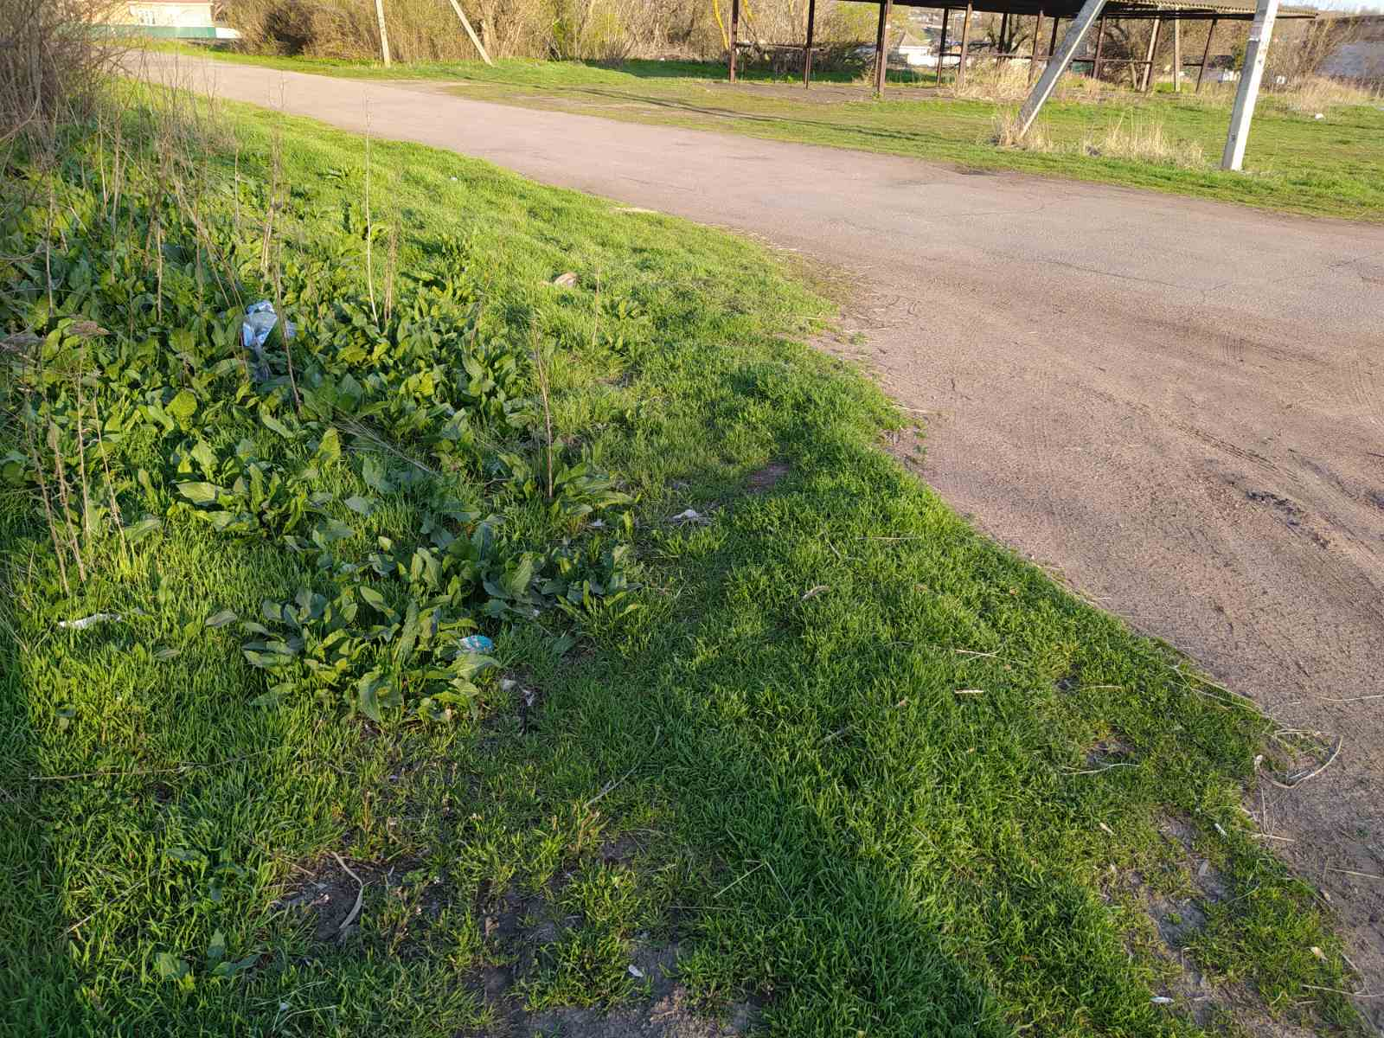
Методика дослідження
Ділянка | Характеристика місця
1. | Занедбана територія (пустир)
2. | Пасовище, що використовуються для випасу худоби
3. | Поле, що активно використовується для вирощування культур
4. | Узбіччя асфальтованої дороги
Ділянка №1
Ділянка №2
Ділянка №3
Ділянка №4
Фото автора роботи, зроблено в період 21.03 – 02. 04.25 р.

Slide 7
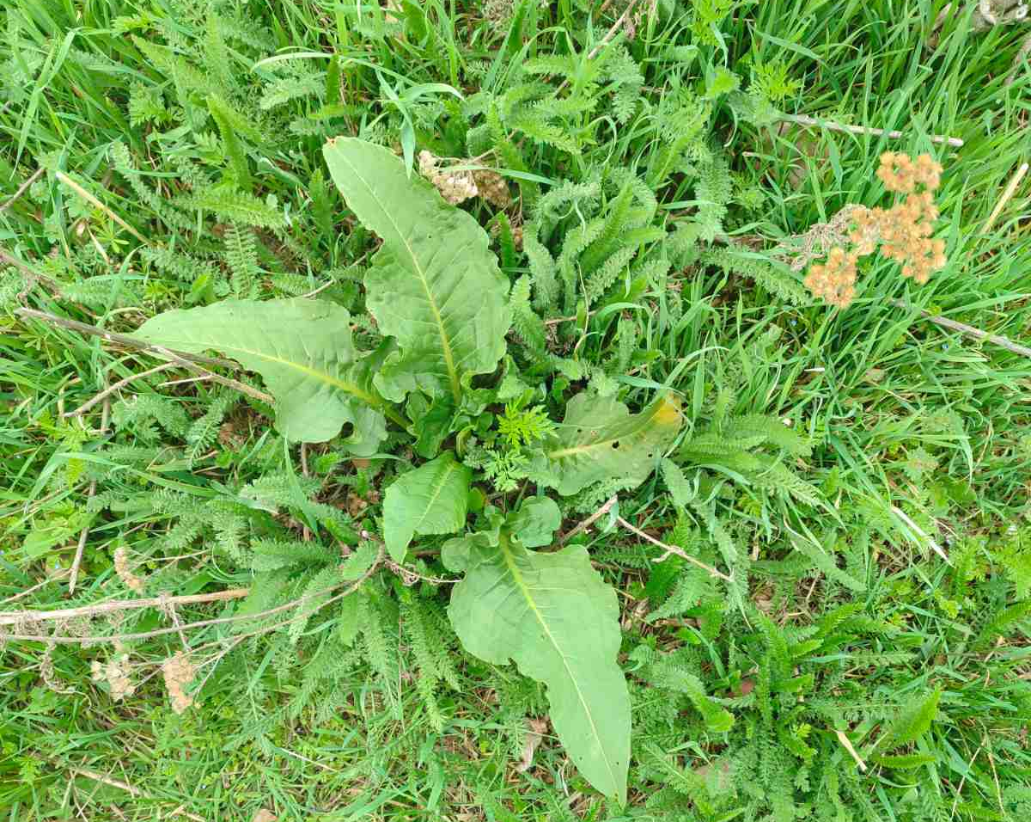
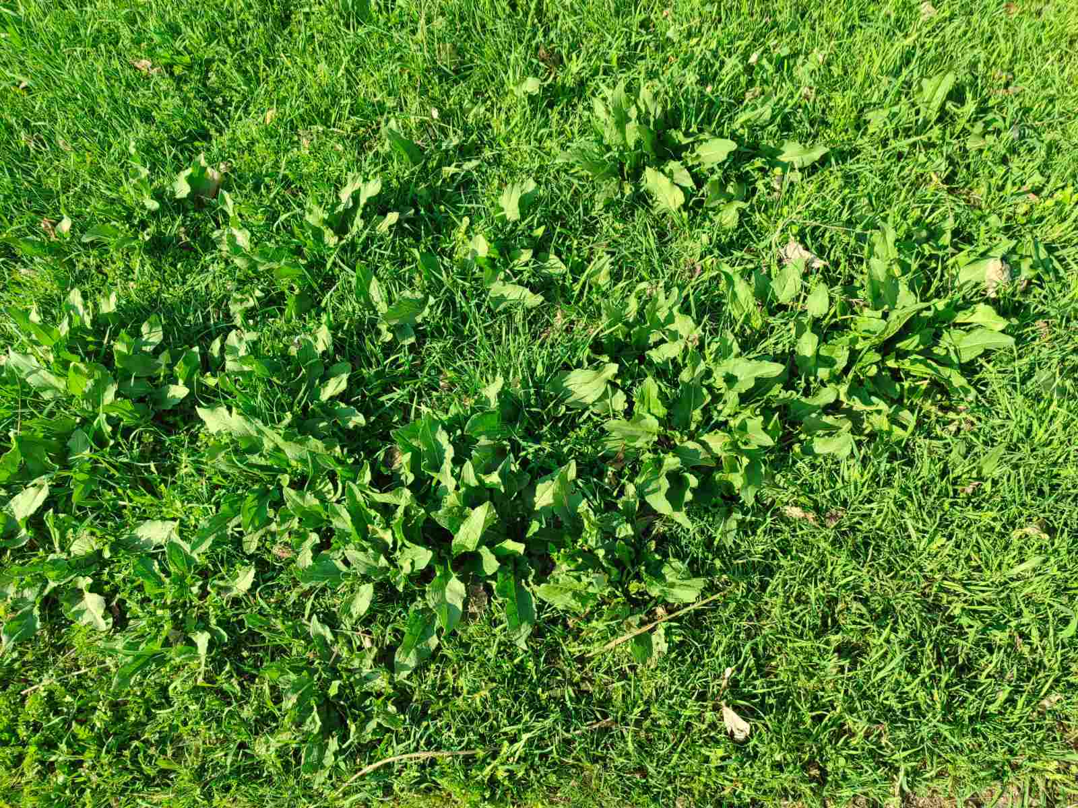
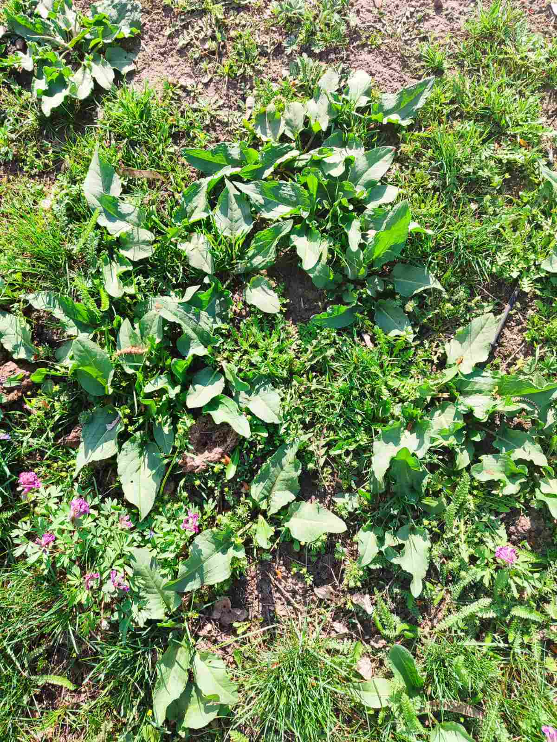
Аналіз кількості рослин на досліджуваних ділянках та оцінка їх щільності
Ділянка | Характеристика місця | Кількість рослин на пробних ділянках |  |  |  |  | Середня щільність рослин на 1 м²
 |  | 1 | 2 | 3 | 4 | 5
1. | Занедбана територія (пустир) | 12 | 18 | 15 | 13 | 9 | 13,4
2. | Пасовище, що використовуються як випасу для худоби. | 14 | 16 | 7 | 8 | 11 | 11,2
3. | Поле, що активно використовується для вирощування культур. | 3 | 2 | 3 | 4 | 7 | 3,8
4. | Узбіччя асфальтованої дороги | 4 | 6 | 3 | 1 | 7 | 4,2
Фото автора роботи, зроблено в період 21.05.24 – 02. 04.25 р.

Slide 8
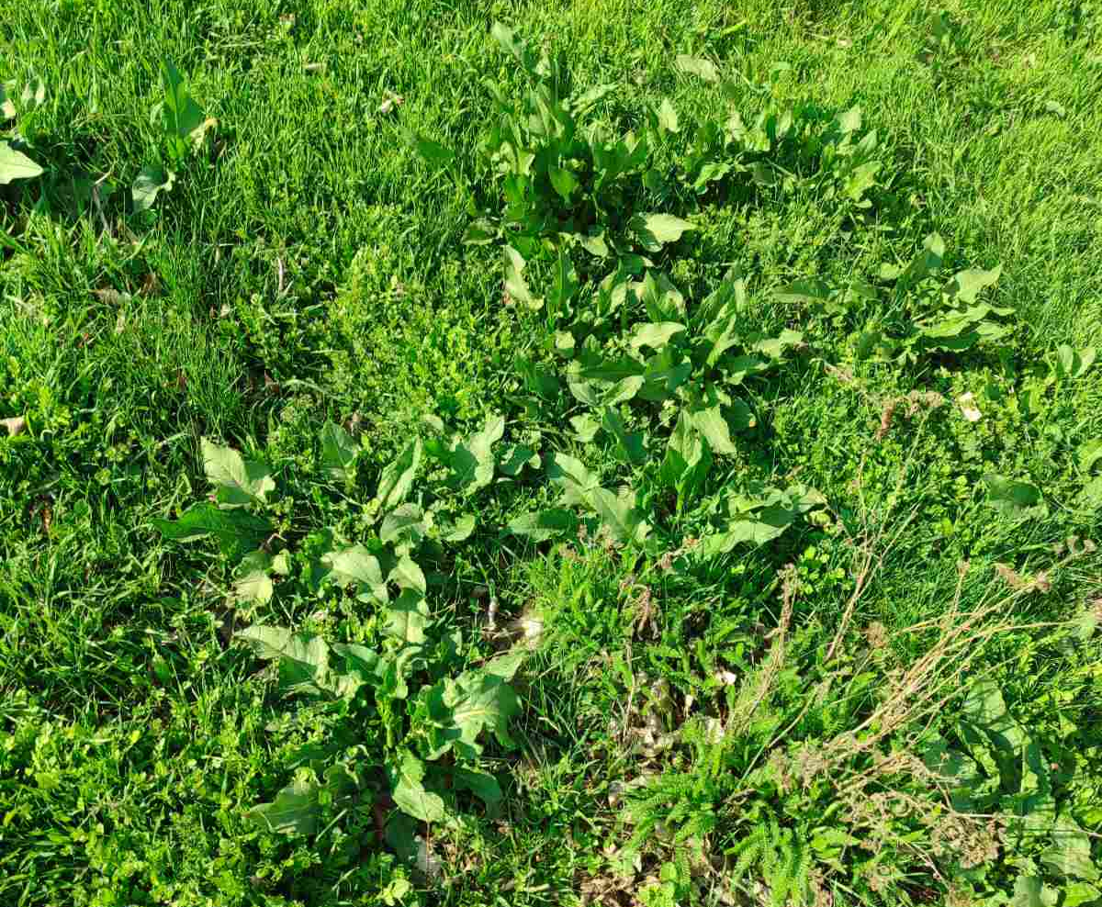
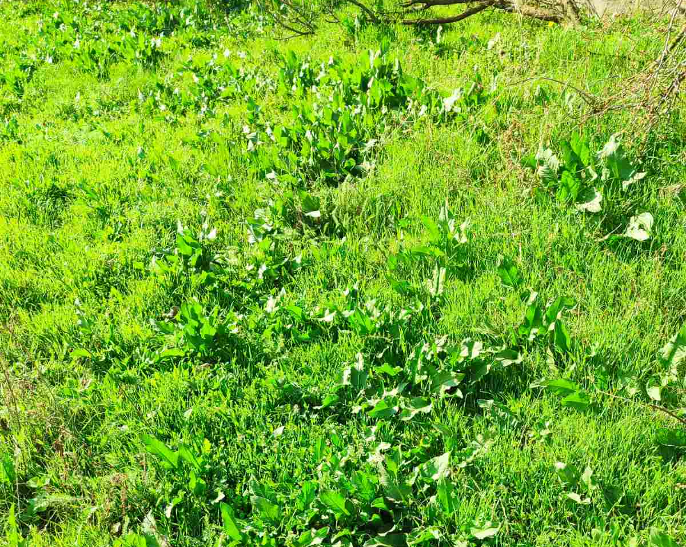
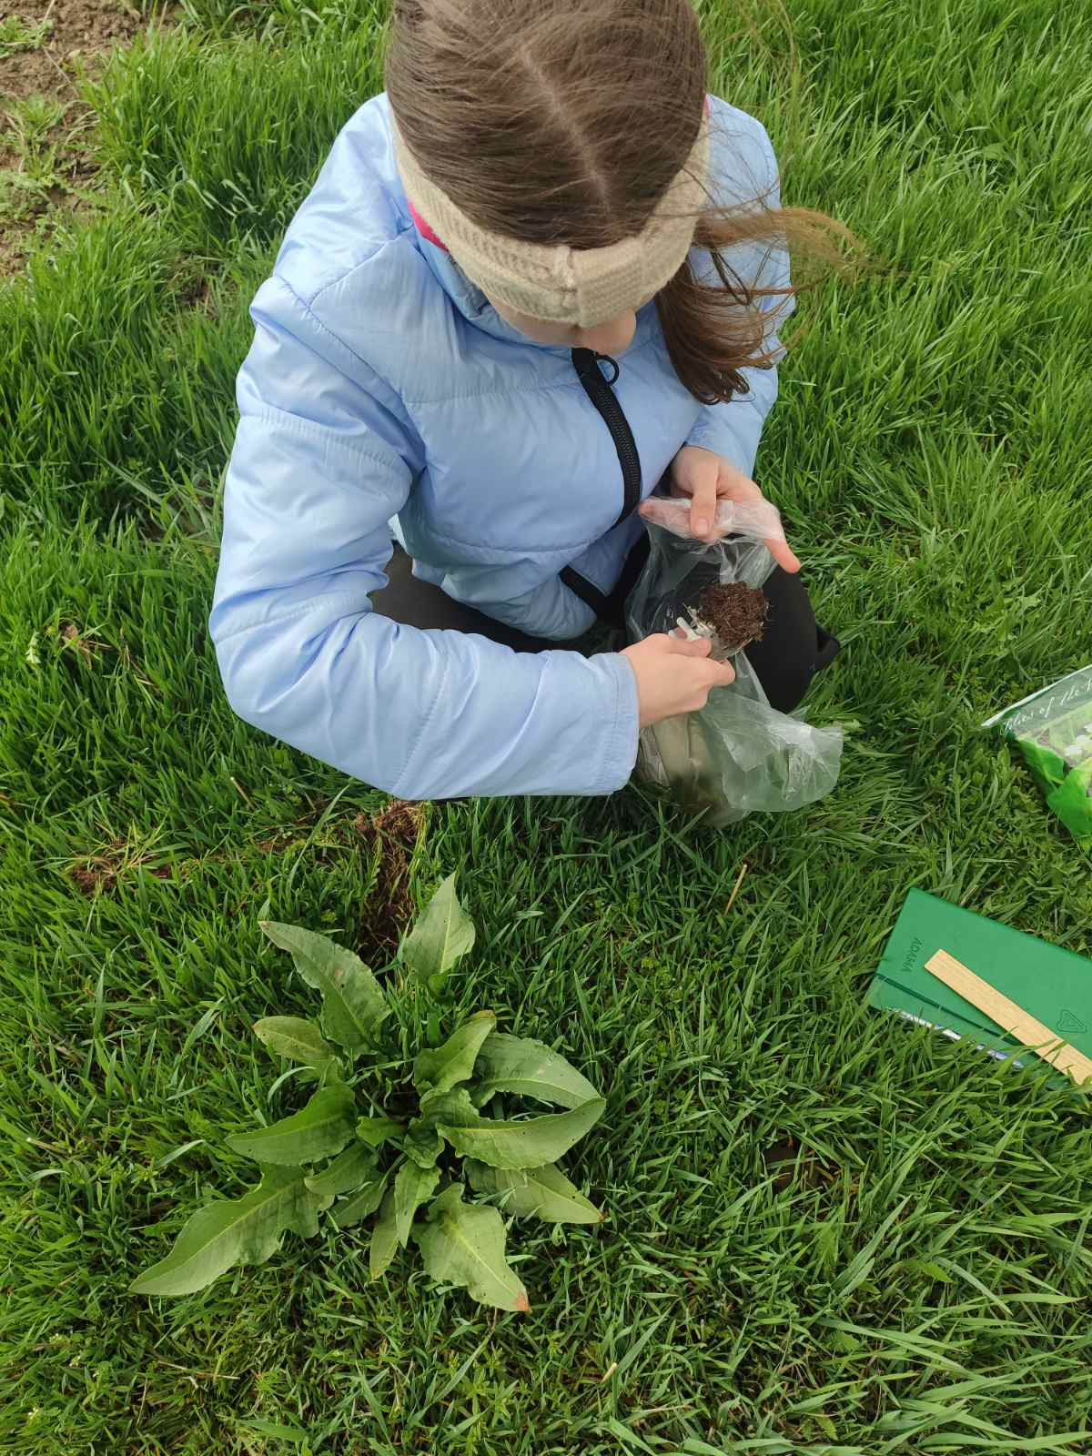
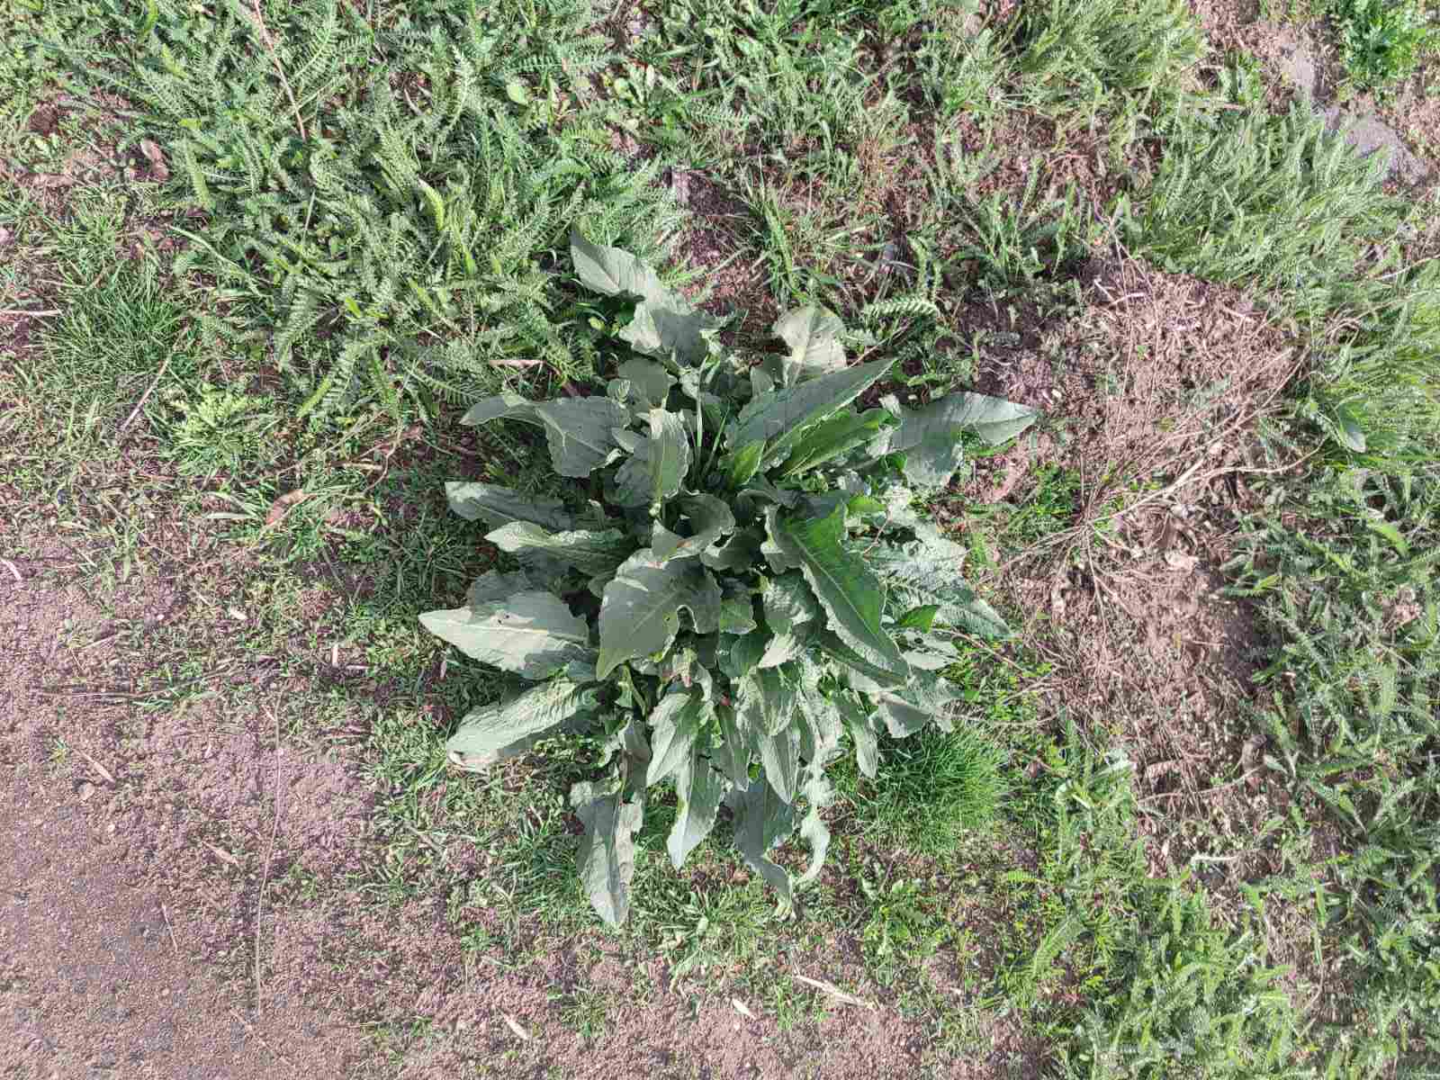
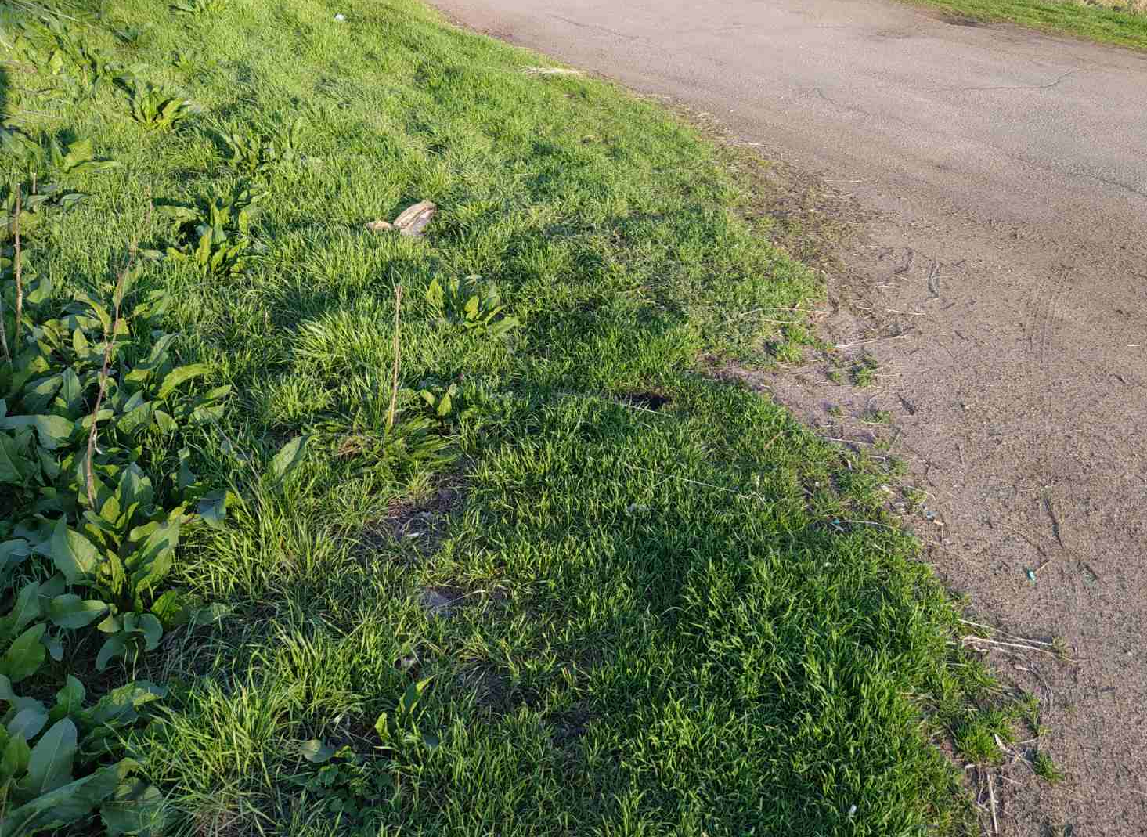
Дослідні ділянки з різною щільністю заростання щавлем кінським
Фото автора роботи, зроблено в період 21.05.24 – 02. 04.25 р.

Slide 9
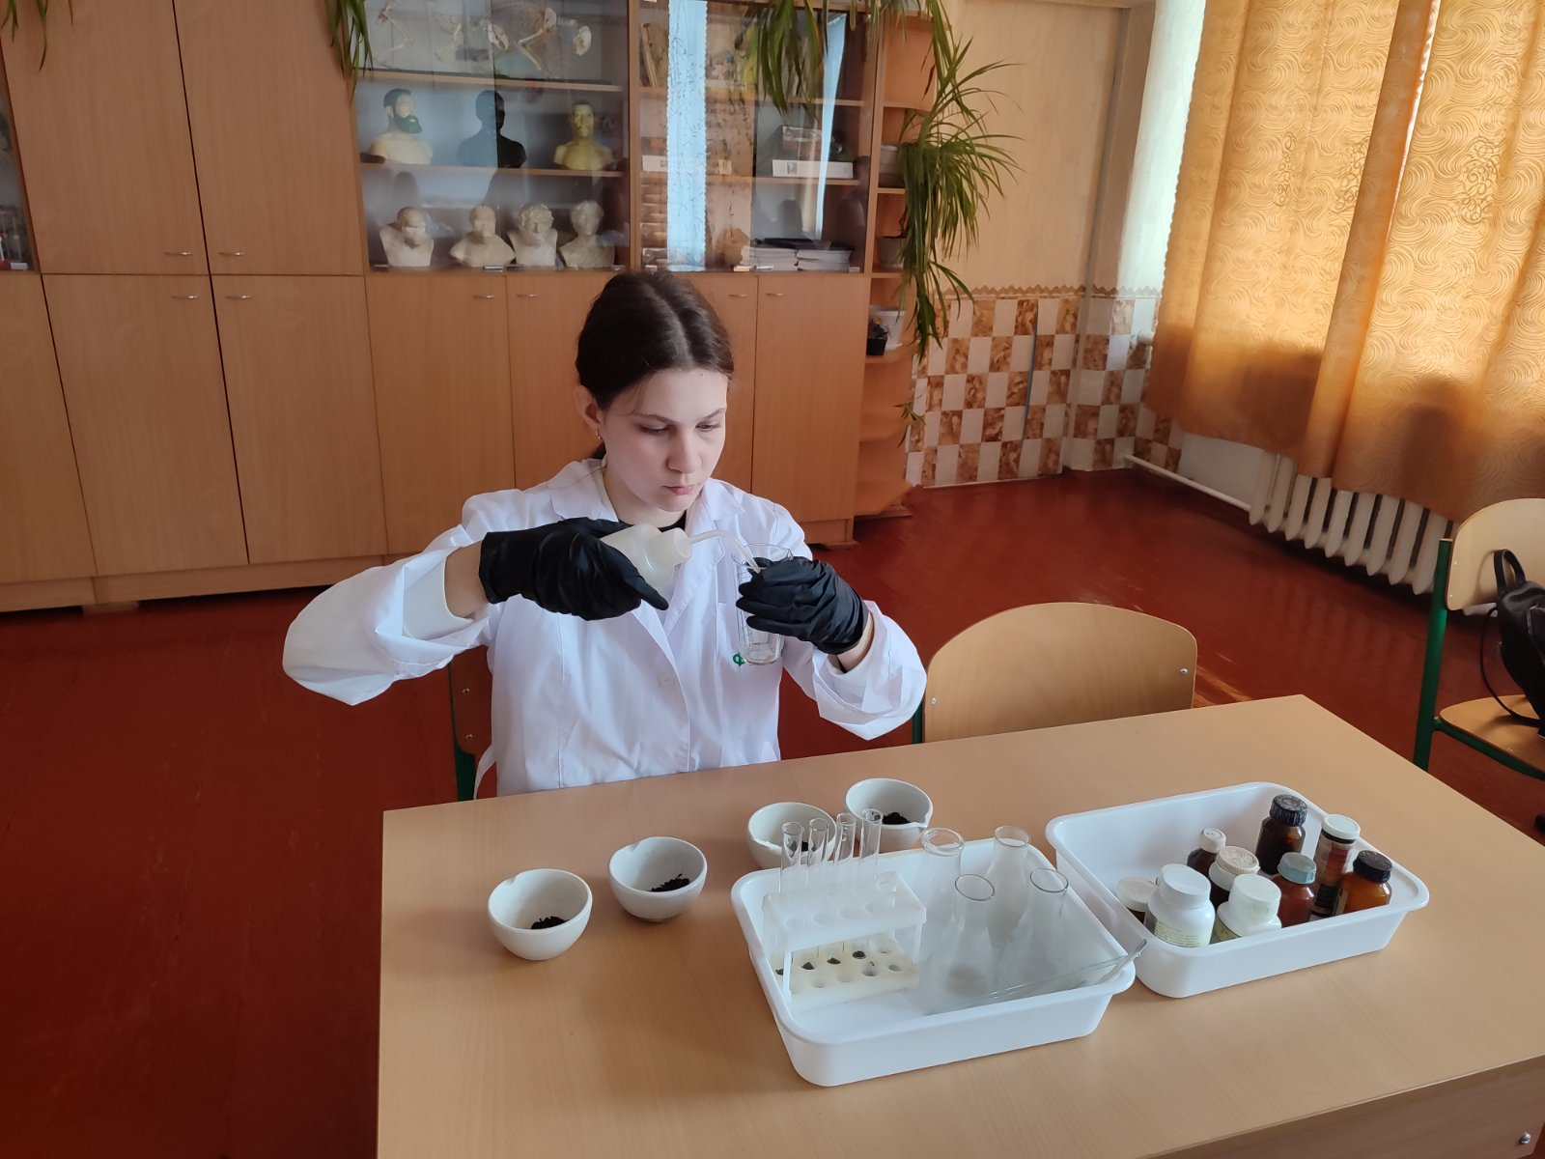
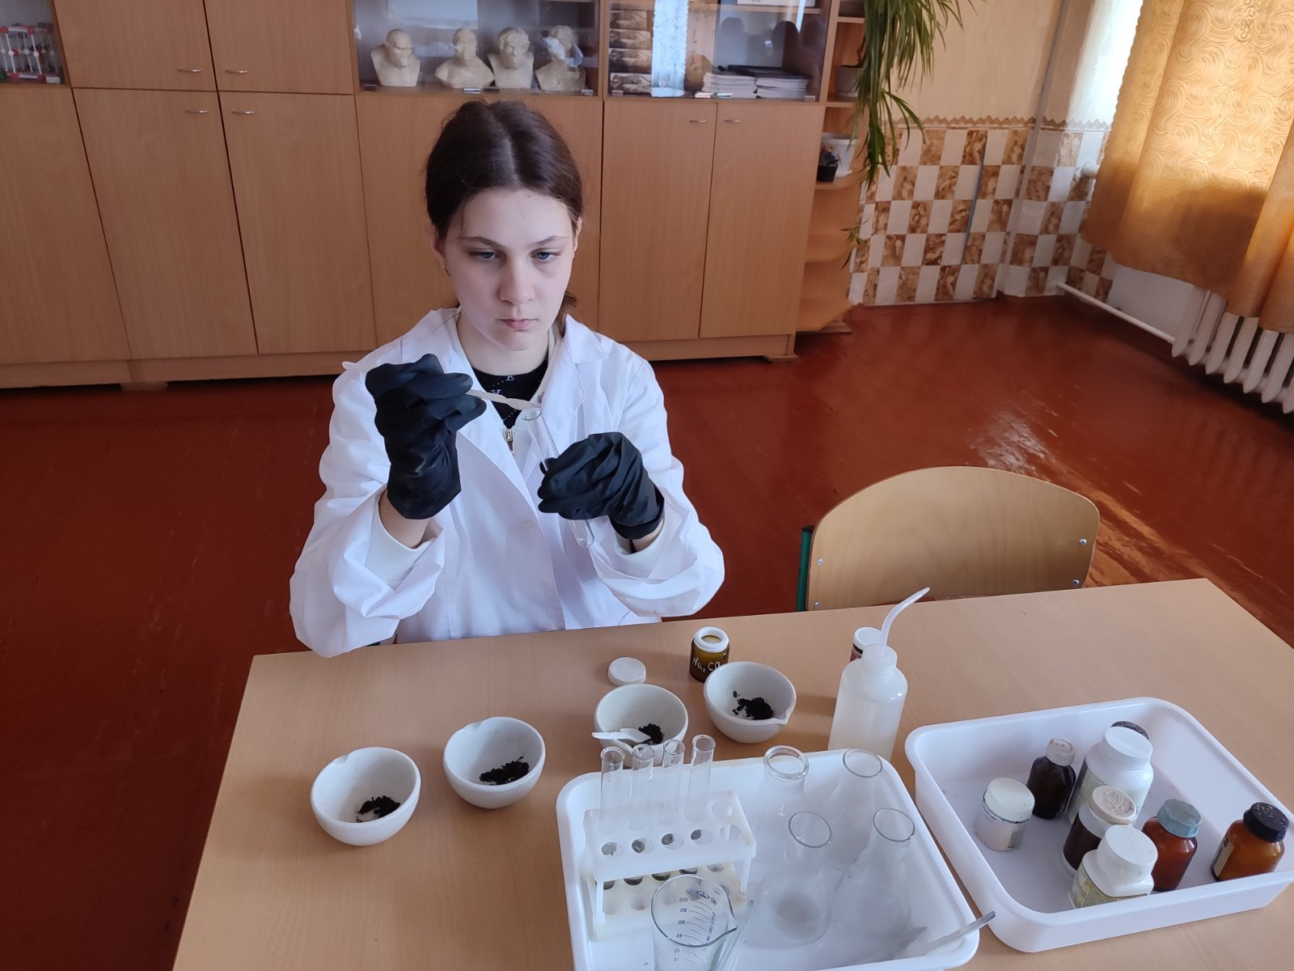
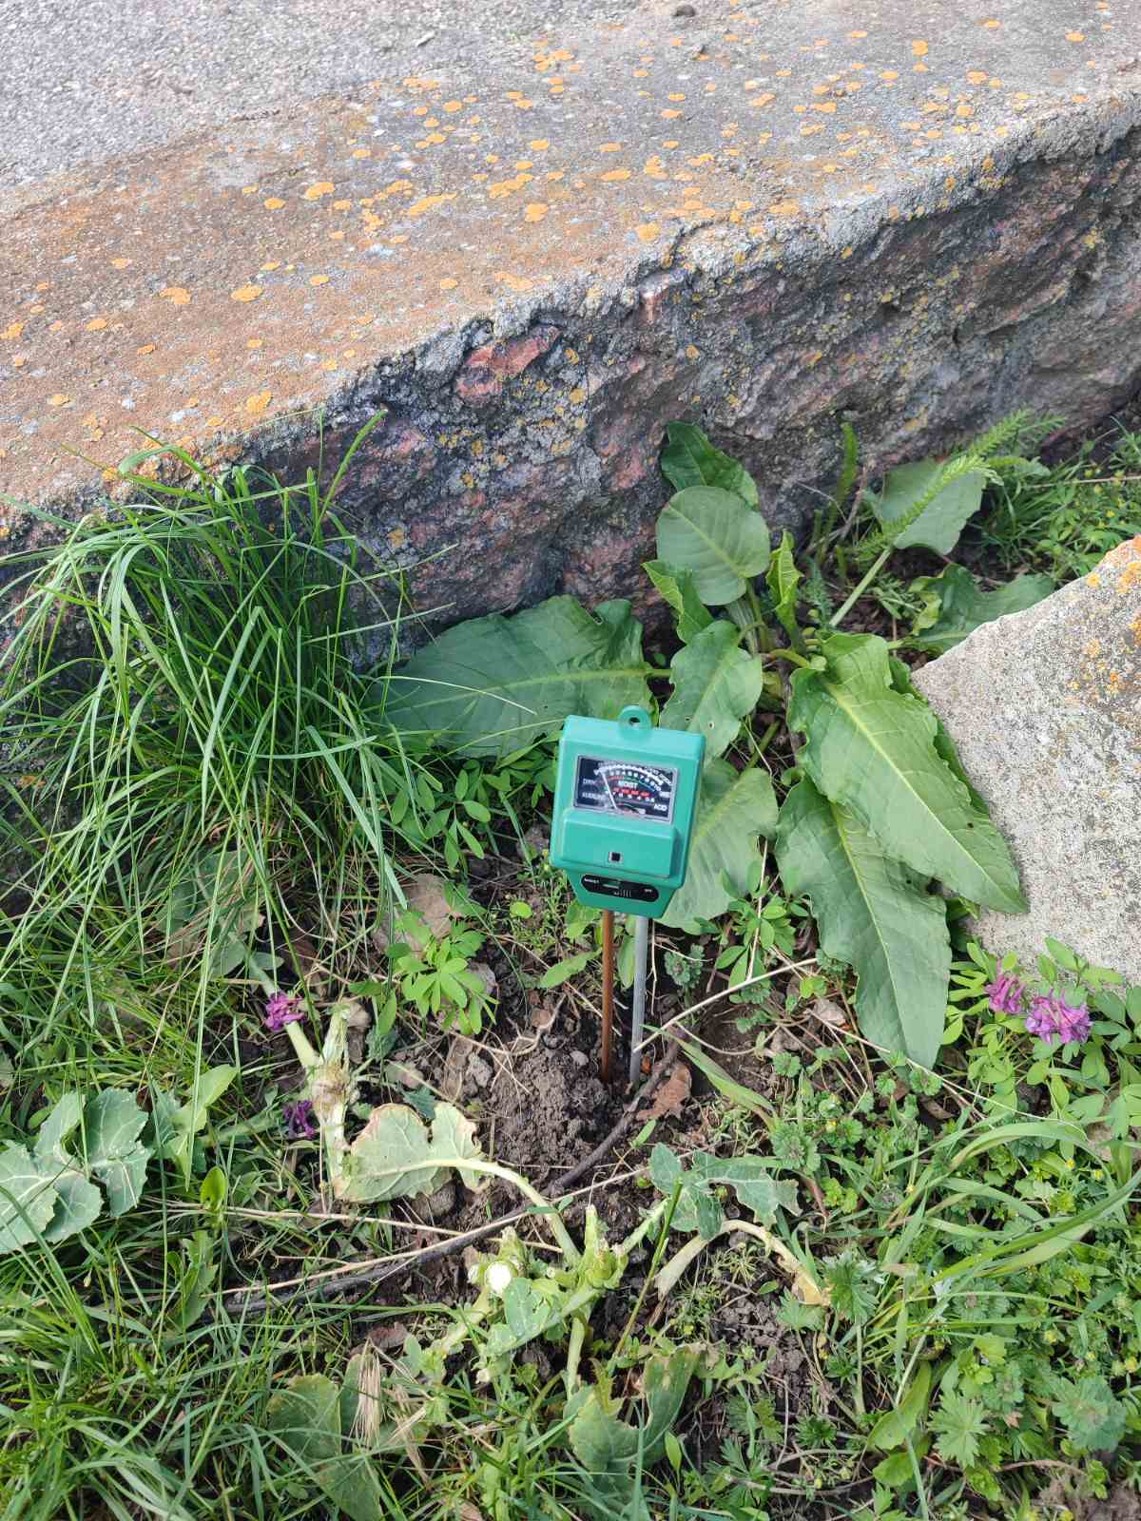
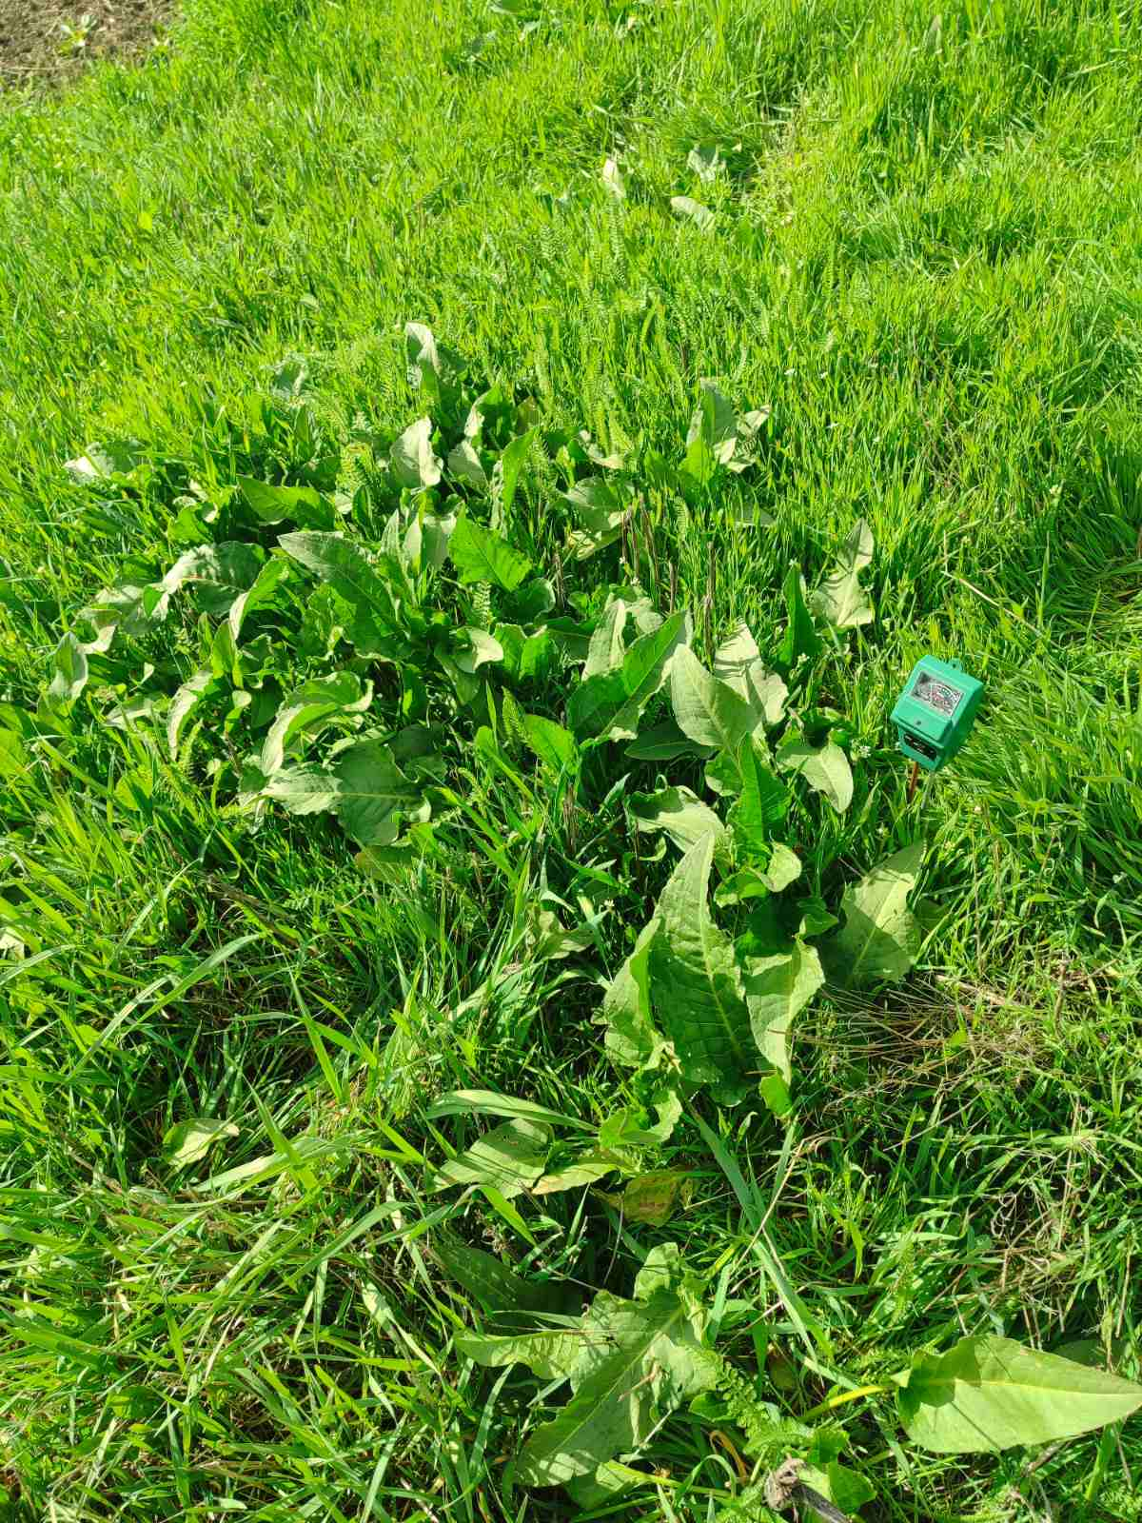
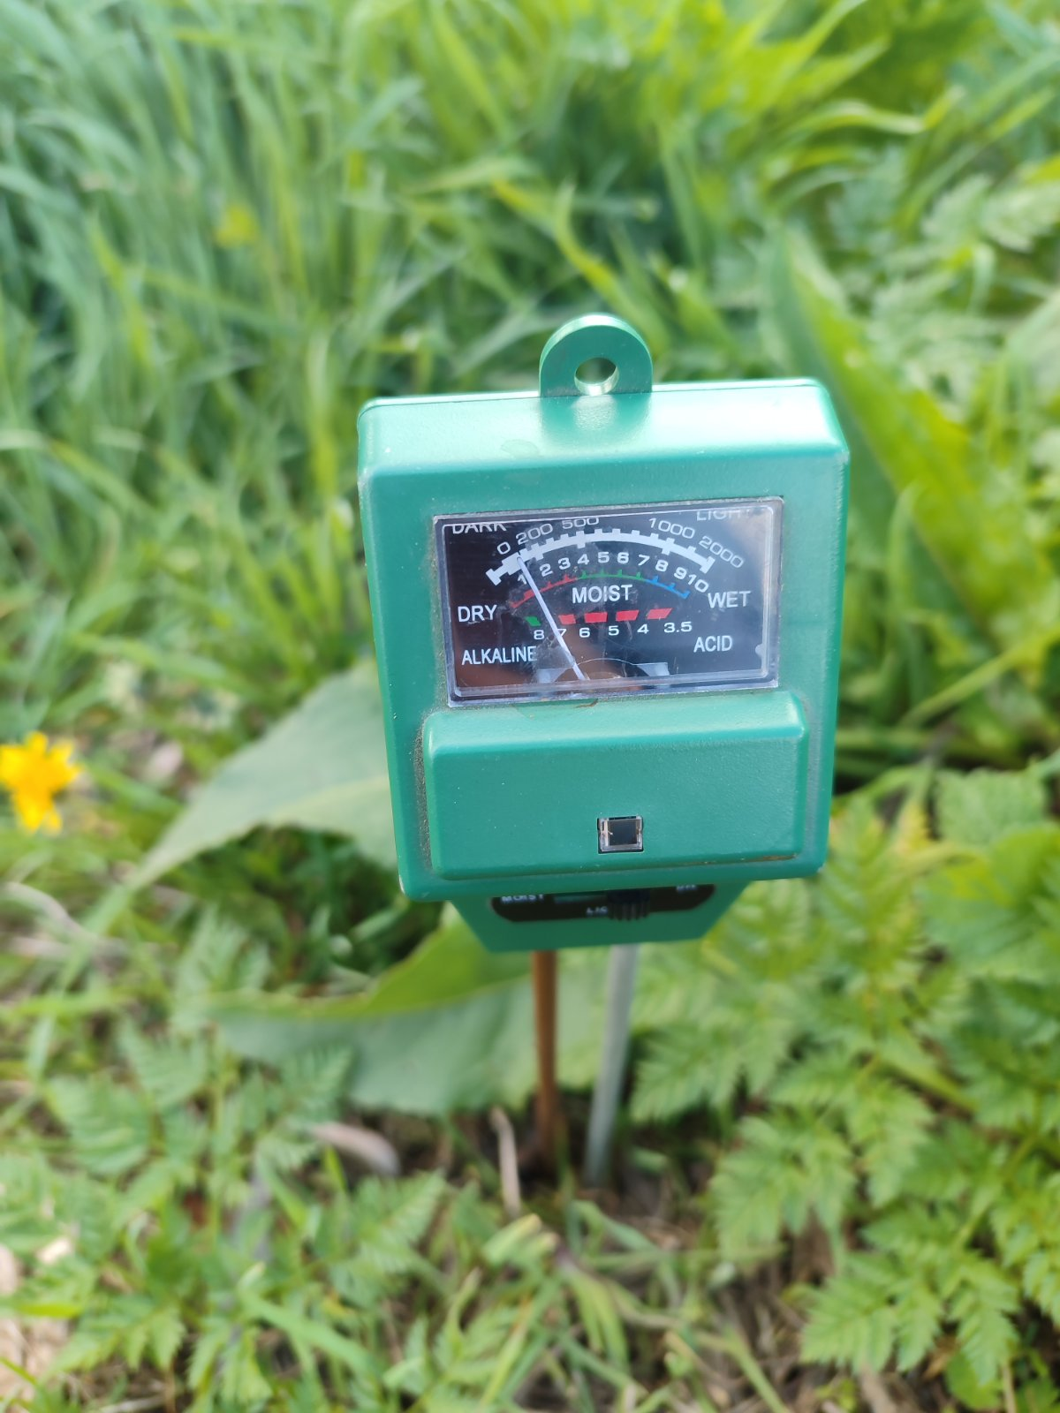
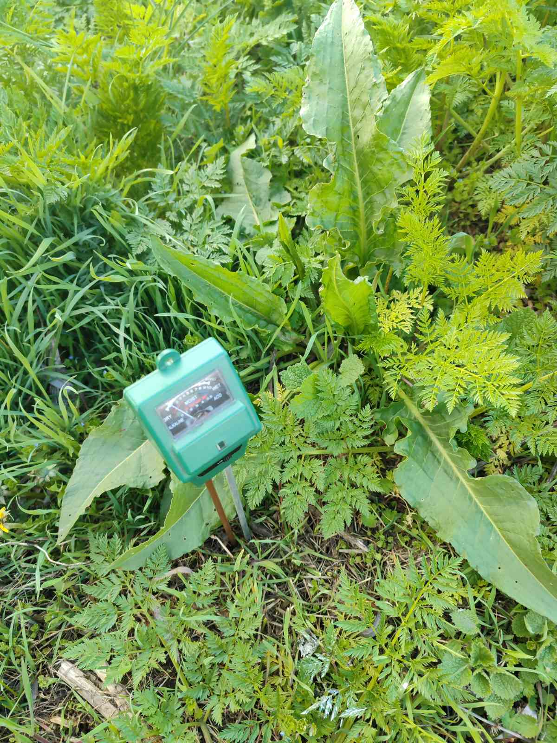
Визначення pH ґрунту на досліджуваних ділянок
Фото автора роботи, зроблено в період 21.05.24 – 02. 04.25 р.

Slide 10
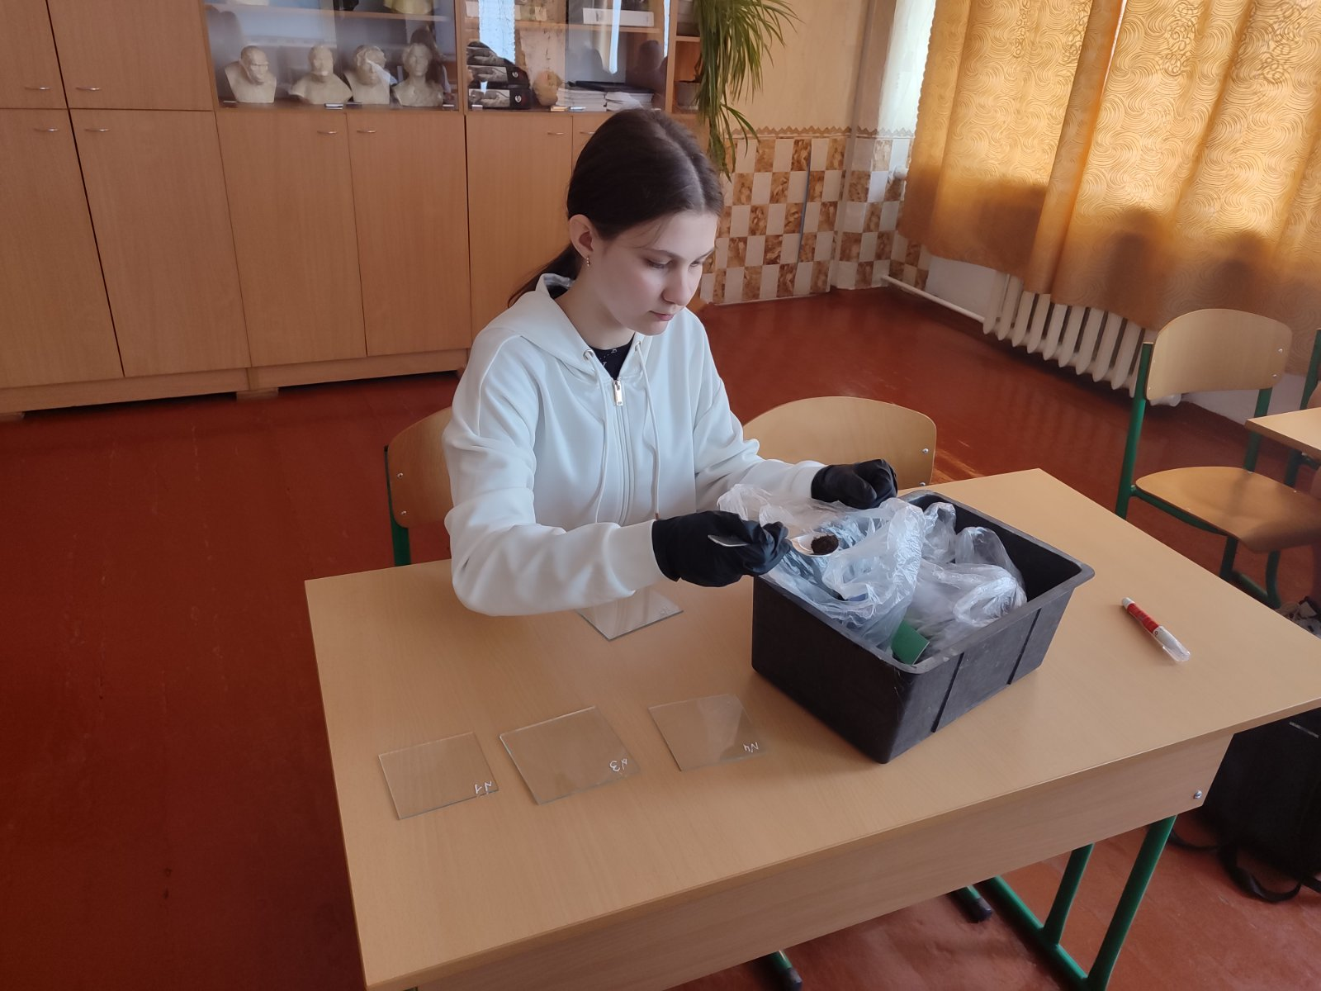
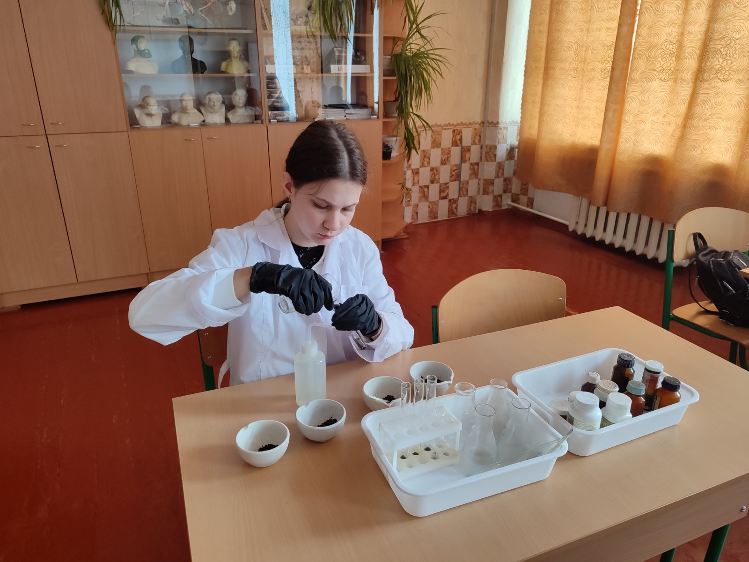
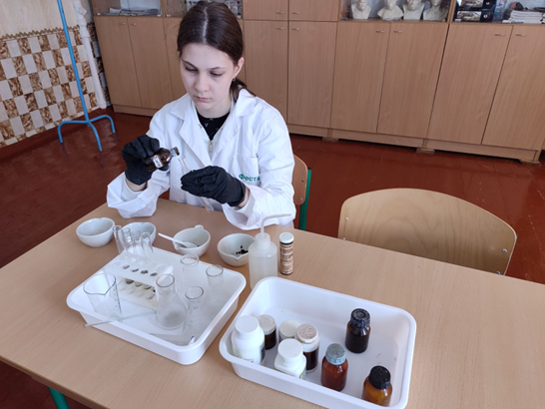
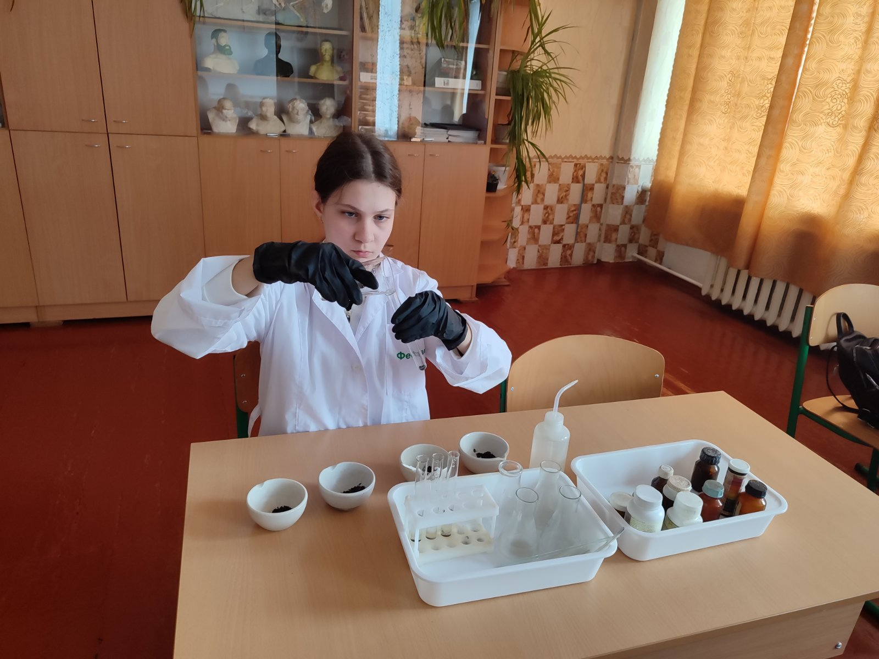
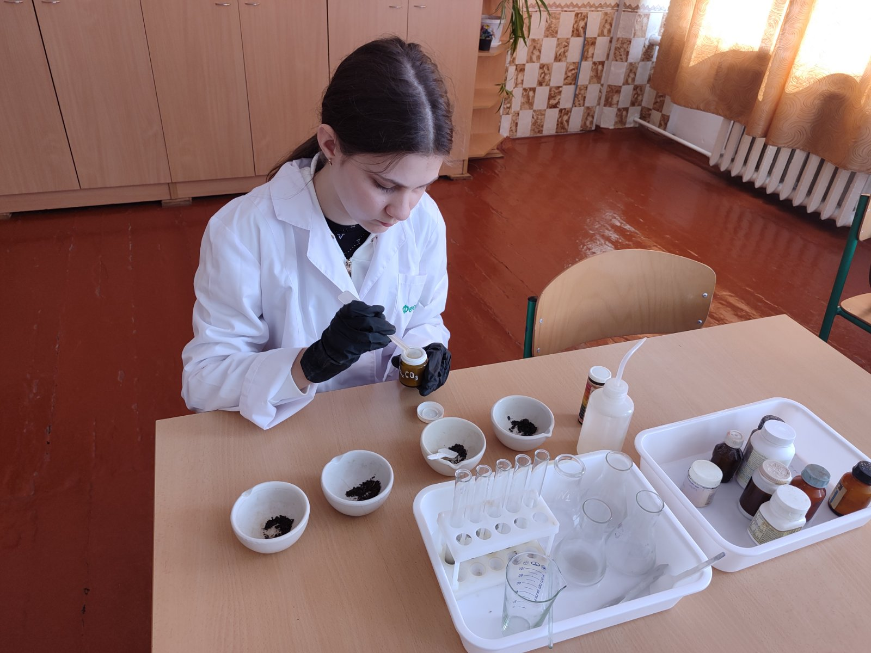
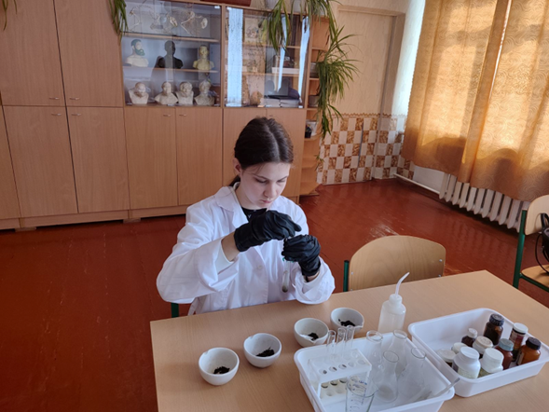
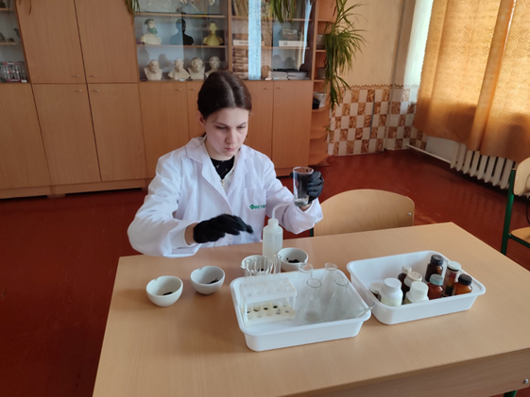
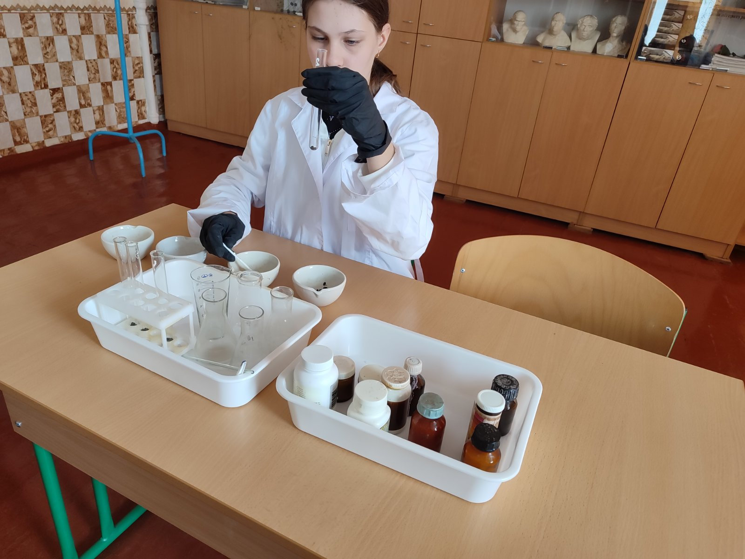
Лабораторний аналіз проб ґрунту з досліджуваних ділянок
на визначення вмісту важких металів
Фото автора роботи, зроблено в період 02 -04. 04.25 р.

Slide 11
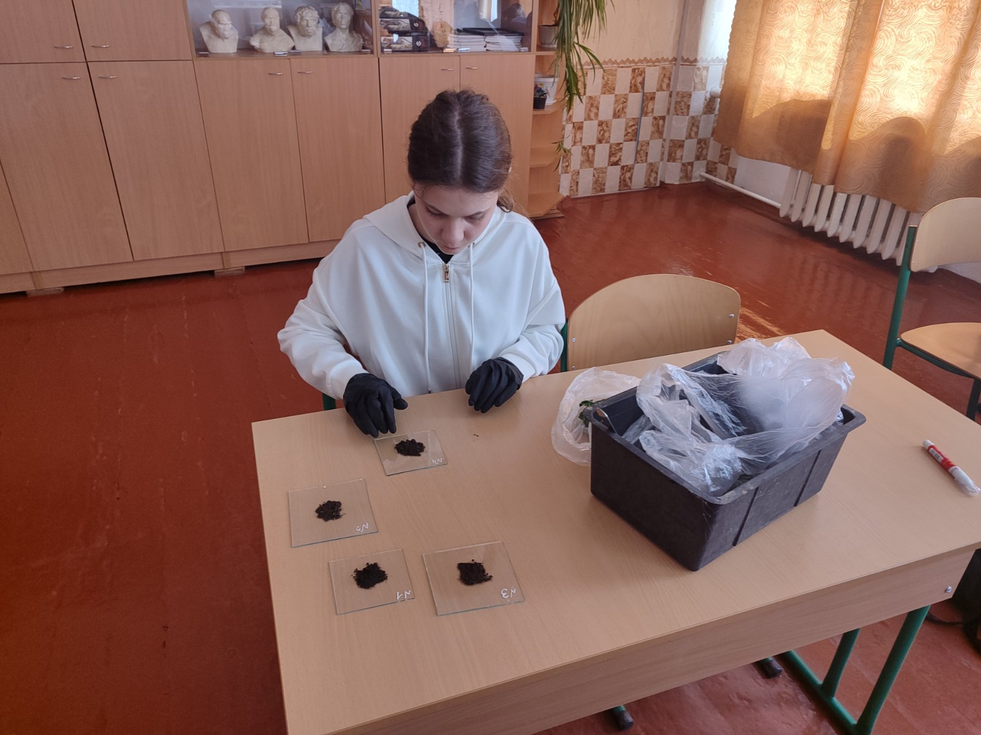
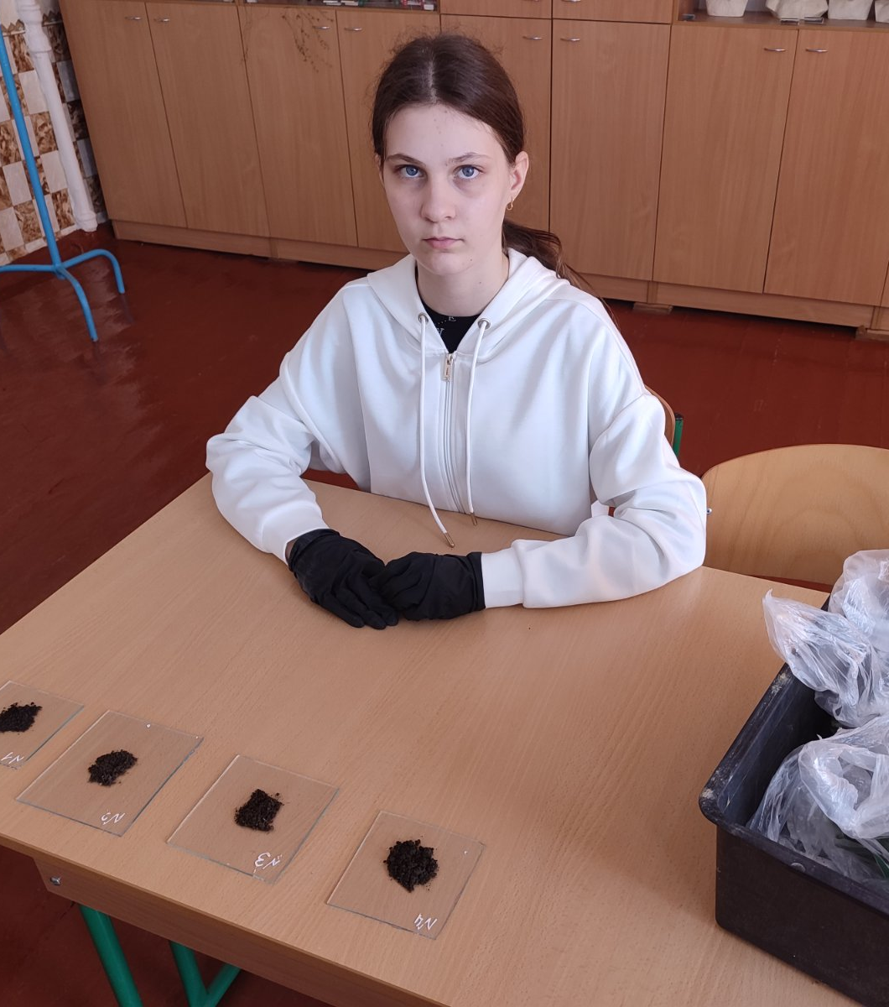
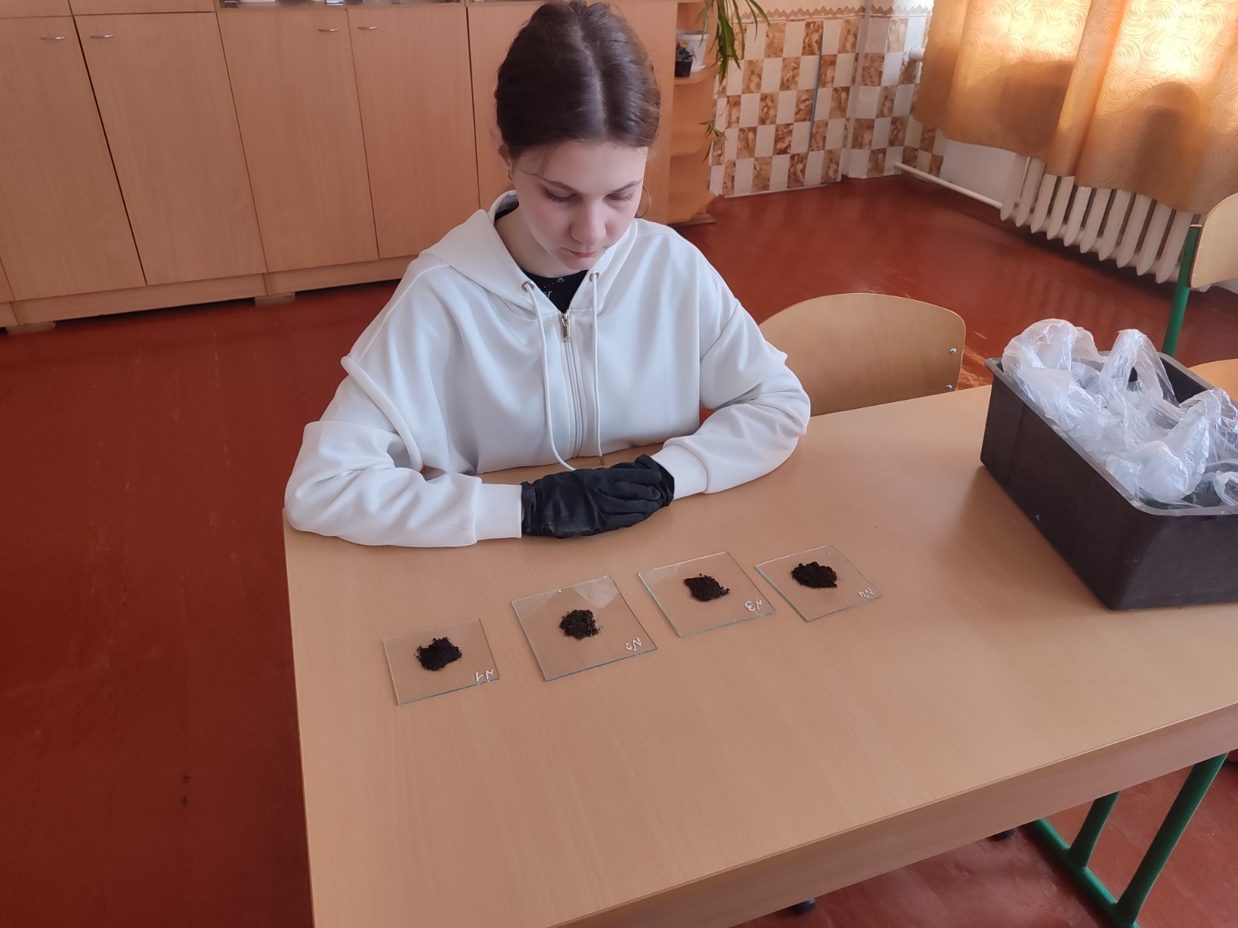
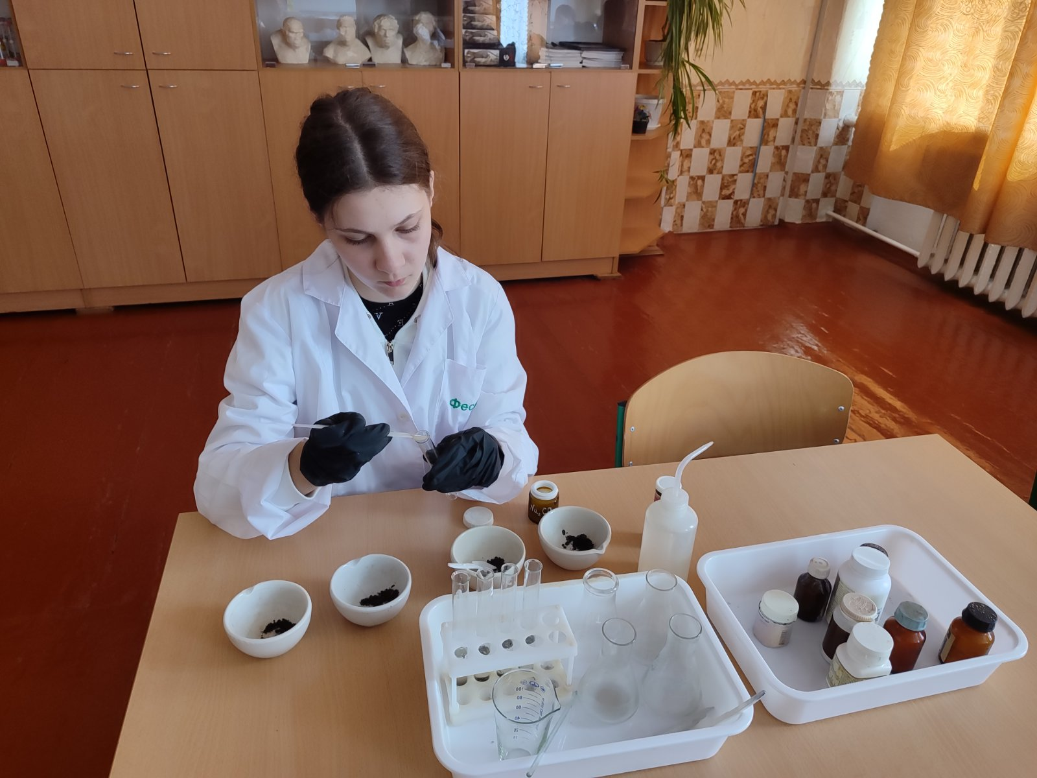
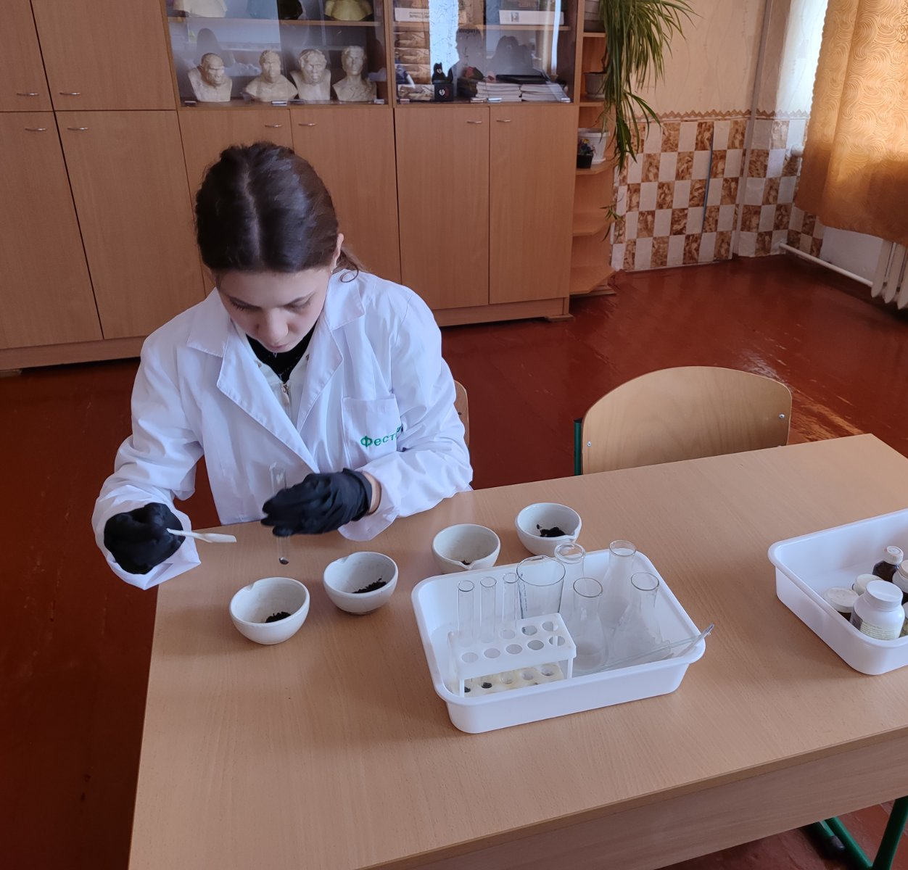
аналіз проб ґрунту з досліджуваних ділянок на визначення вмісту гумусу
Фото автора роботи, зроблено в період 02. – 04. 04.25 р.

Slide 12
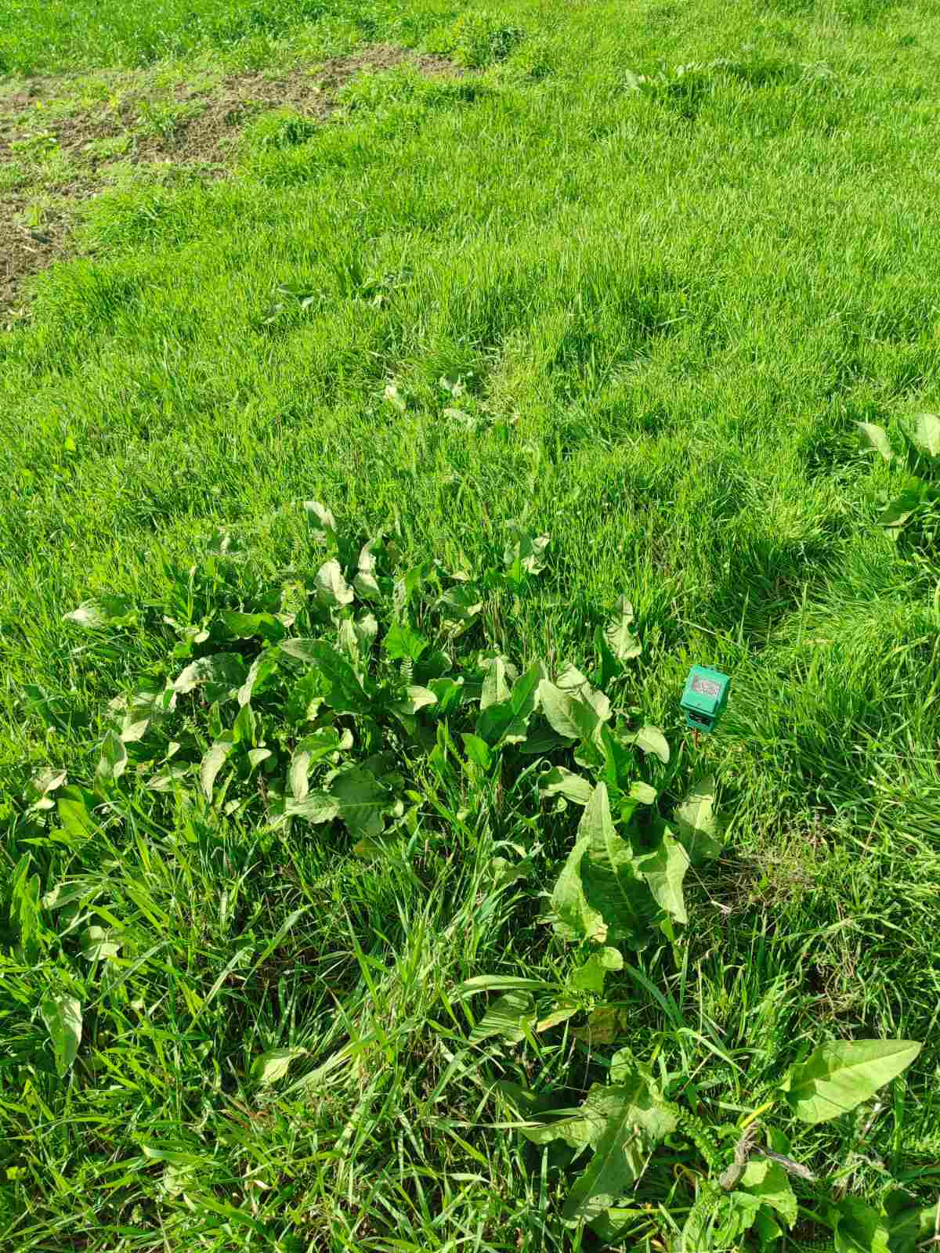
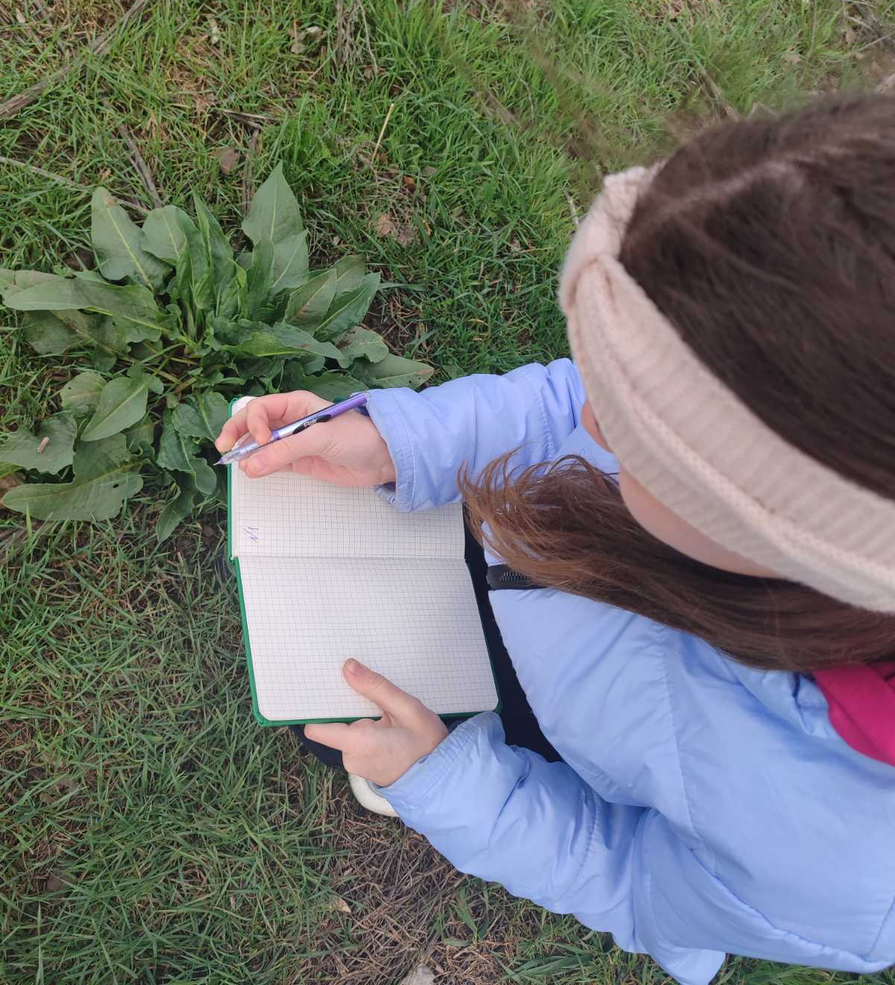
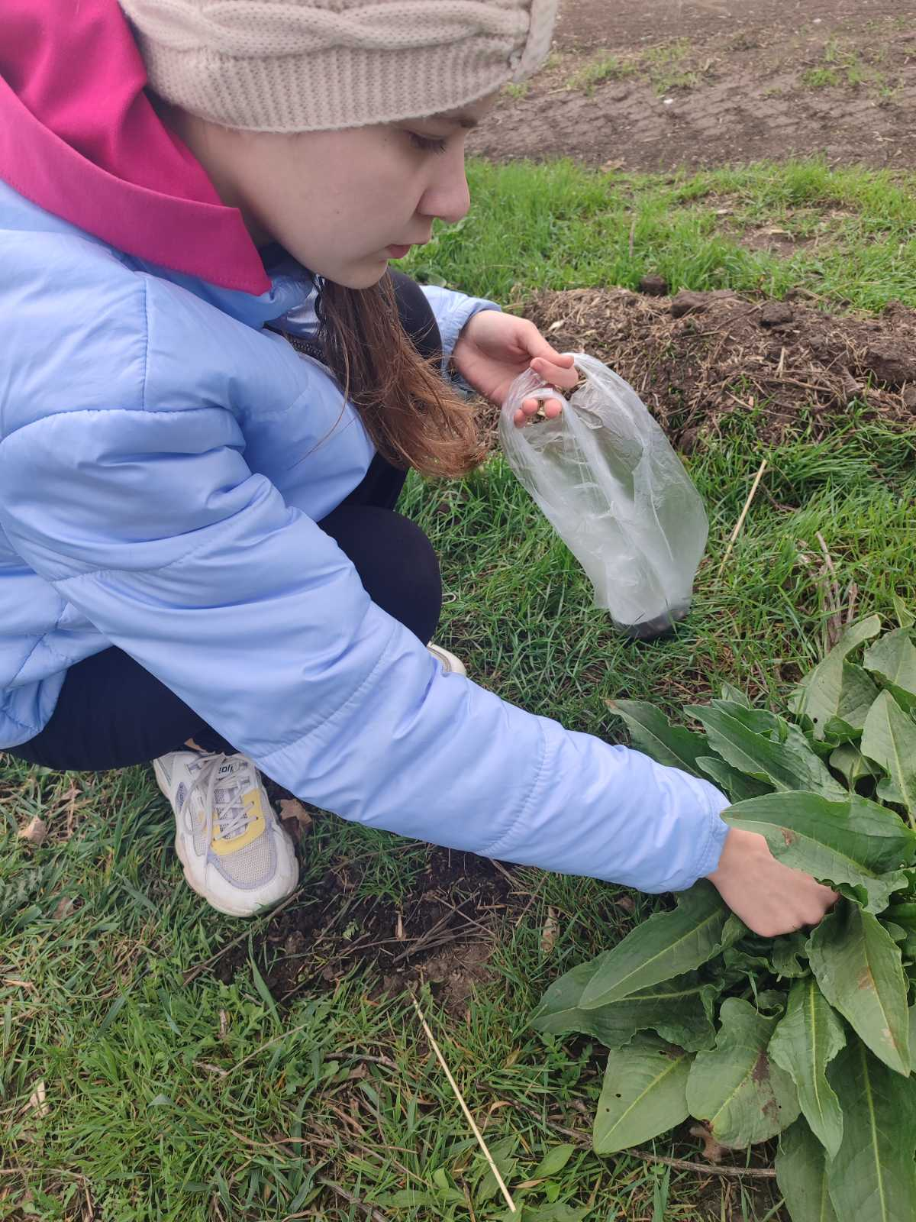
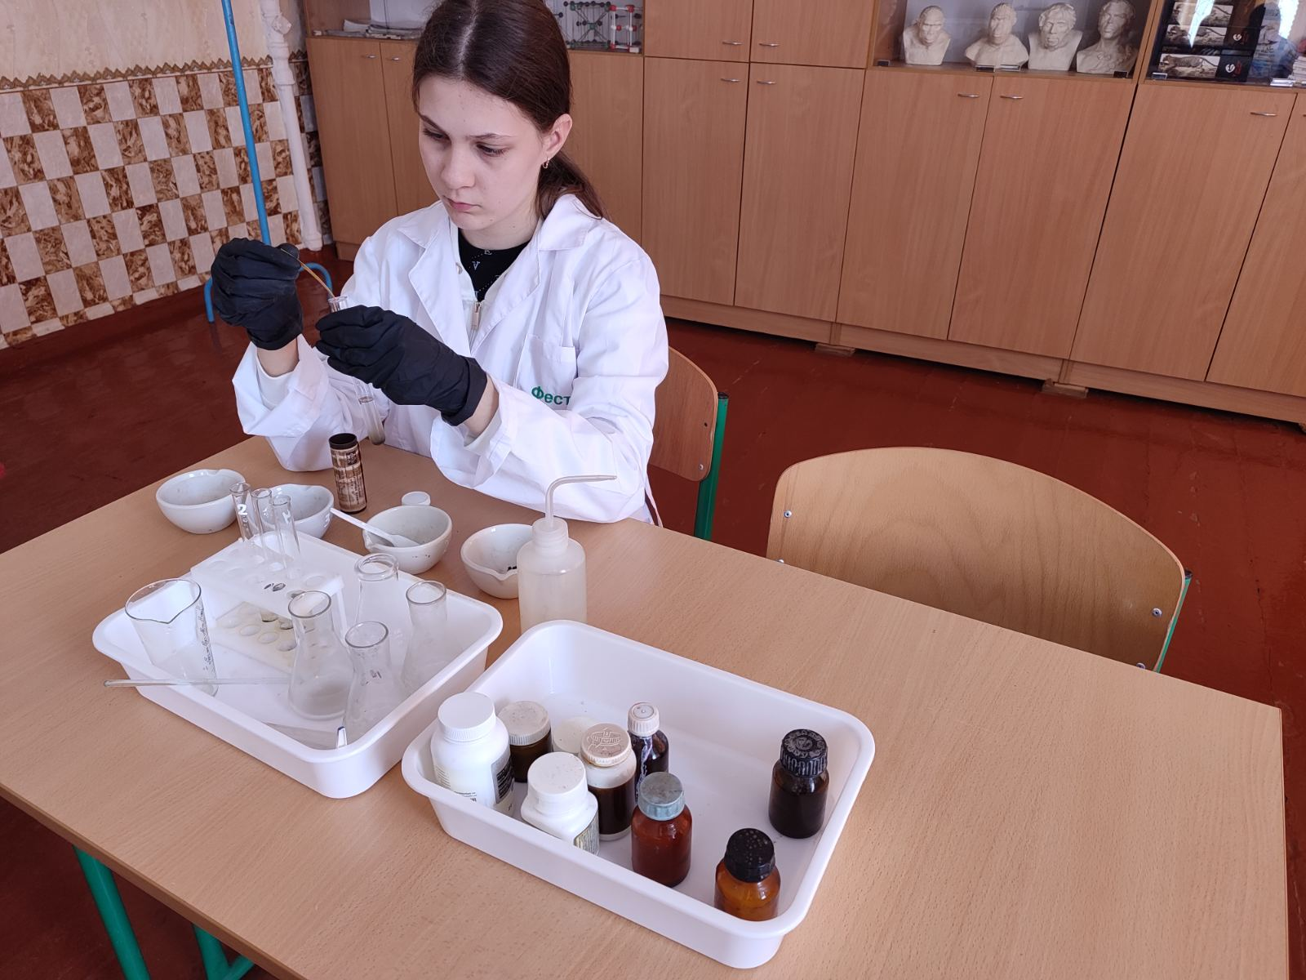
Встановлення кореляції між поширенням щавлю кінського та показниками стану ґрунтів ділянок
Ділянка | Щільність (росл./м²) | pH ґрунту | Важкі метали | Вміст гумусу
1 | 13,4 | 5–6 (кислий) | Немає | Низький
2 | 11,2 | 6,5–7 (нейтр.) | Немає | Середньо-високий
3 | 3,8 | 7 (нейтр.) | Сліди Cd, Zn | Середній
4 | 4,2 | 7,5–8,5 (лужн.) | Сліди Pb, Cd, Zn | Низький
Фото автора роботи, зроблено в період 21.05.24 – 02. 04.25 р.

Slide 13

Заходи для покращення екологічного стану земель на території села Глодоси
Моніторинг та аналіз ґрунтів: проведення регулярного агрохімічного аналізу ґрунтів, виявлення ділянок з підвищеною кислотністю, засоленістю чи ерозійними процесами.
Контроль за індикаторною рослинністю: використання щавлю кінського як біоіндикатора для ідентифікації деградованих ділянок, зіставлення розповсюдження щавлю з показниками якості ґрунтів.
Агротехнічні заходи: вапнування кислих ґрунтів для зниження кислотності, внесення органічних добрив (перегній, компост) для відновлення гумусового шару, сівозміна з включенням бобових культур для збагачення ґрунту азотом.
Рекультивація порушених земель: проведення біологічної та технічної рекультивації на землях, пошкоджених внаслідок антропогенного впливу (кар’єри, звалища, тощо).
Екопросвіта місцевого населення: проведення інформаційних кампаній, лекцій, майстер-класів щодо збереження родючості ґрунтів, залучення місцевих жителів до участі в екологічних ініціативах.
Розробка екологічної карти села: створення карти із зазначенням стану ґрунтів, місць поширення щавлю кінського та інших рослин індикаторів, визначення пріоритетних зон для відновлення.
Картинку взято з інтернет джерела: https://wellagro.com.ua/services/

Slide 14
Висновки роботи
Щавель кінський − багаторічна трав’яниста рослина з розвиненою кореневою системою, прямостоячим стеблом та великим листям. Відзначається високою екологічною пластичністю, здатен активно поширюватися в умовах помірної вологи та кислих або слабокислих ґрунтів, часто виступаючи як бур’ян у порушених екосистемах.
Аналіз дослідних ділянок показав, що найвища щільність щавлю кінського спостерігалась на занедбаній території (13,4 росл./м²) та пасовищі (11,2 росл./м²), які мають невисоке або помірне антропогенне навантаження, а найнижча − на сільськогосподарському полі (3,8 росл./м²) та узбіччі дороги (4,2 росл./м²).
Здійснення основних фізико-хімічні властивостей ґрунтів на досліджуваних ділянках засвідчиує, що значення pH варіювалося від кислих (5–6) до слаболужних (7,5–8,5), залежно від типу території. Важкі метали були відсутні на малопорушених ділянках, однак виявлені (Cd, Pb, Zn) на сільськогосподарських полях та узбіччях доріг. Вміст гумусу переважно низький або середній, а найвищий вміст гумусу − на пасовищі, завдяки органічному удобренню та стабільному рослинному покриву.
Встановлено кореляцію між поширенням щавлю кінського та показниками стану ґрунтів, так його поширення тісно пов’язане з кислотністю ґрунту − найкраще рослина росте на кислих та слабокислих ґрунтах. Наявність важких металів негативно впливає на щільність популяцій, а високий вміст гумусу може сприяти зростанню, однак не є ключовим чинником. Загалом спостерігається негативна кореляція між антропогенним впливом на ґрунти та густотою заростання щавлем кінським.

Slide 15
Список використаних джерел
Краснов В.П., Орлов О.О., Ведмідь М.М. Атлас рослин-індикаторів і типів лісорослинних умов Українського Полісся / Під ред. д. с.-г. н. проф. В.П.Краснова. — Монографія, 2009. − 388-389 с.
Лікарські рослини: Енциклопедичний довідник" / Відпов. ред. А.М. Гродзінський.
Чужорідні види флори України: роки і автори. Бібліографічний покажчик (2025). Випуск 12. Упорядники: Р.І. Бурда, В.В. Протопопова, М.В. Шевера, С.М. Конякін, О.О. Кучер. Київ: [б.в.], 314 с.
Біоіндикація стану ґрунтів. [Електронний ресурс]. URL: https://kegt.rshu.edu.ua/images/dustan/INDL8.pdf
П.А. Никитюк. Екологічна оцінка агрохімічної якості ґрунтів методом фітоіндикації. Електронний ресурс]. URL: https://nv.nltu.edu.ua/Archive/2021/31_6/10.pdf

